Slide 1


机器学习
第4章 聚类分析
复旦大学 赵卫东 博士
wdzhao@fudan.edu.cn

Slide 2
章节介绍
聚类分析是一种典型的无监督学习， 用于对未知类别的样本进行划分，将它们按照一定的规则划分成若干个类族，把相似(距高相近)的样本聚在同一个类簇中， 把不相似的样本分为不同类簇，从而揭示样本之间内在的性质以及相互之间的联系规律
聚类算法在银行、零售、保险、医学、军事等诸多领域有着广泛的应用
本章主要内容包括聚类分析基础、聚类效果评价指标、聚类实现方法，重点介绍基于划分的方法、基于密度的方法、基于层次的方法、基于网格的方法和基于模型的方法，并结合实例讲解聚类算法的应用

Slide 3
章节结构
聚类分析概念
聚类方法分类
良好聚类算法的特征
聚类分析的度量
外部指标
内部指标
基于划分的聚类
k-均值算法
k-medoids算法
k-prototype算法
基于密度聚类
DBSCAN算法
OPTICS算法
DENCLUE算法
Notes:
https://blog.csdn.net/leonliu1995/article/details/78944798
https://blog.csdn.net/qq_39422642/article/details/78821812

Slide 4
章节结构
基于层次的聚类
BIRCH聚类
CURE算法
基于网格的聚类
基于模型的聚类
概率模型聚类
模糊聚类
Kohonen神经网络聚类

Slide 5
聚类分析概念
将未标记的样本自动划分成多个类簇
在销售领域，利用聚类分析对客户历史数据进行分析，对客户划分类别，刻画不同客户群体的特征，从而深入挖掘客户潜在需求，改善服务质量，增强客户黏性
在医学领域，对图像进行分析，挖掘疾病的不同临床特征，辅助医生进行临床诊断。聚类算法被用于图像分割，把原始图像分成若干个特定的、具有独特性质的区域并提取目标
在生物领域，将聚类算法用于推导动植物分类，以往对动植物的认知往往是基于外表和习性，应用聚类分析按照功能对基因聚类，获取不同种类物种之间的基因关联

Slide 6
聚类VS分类
分类是先确定类别再划分数据
聚类是先划分数据再确定类别
聚类的核心问题
如何判断哪些样本属于同一“类”
原则：类内样本之间的差别尽可能小，类间样本之间的差别尽可能大
怎么让同一类样本“聚”在一起
聚类算法的设计

Slide 7
议程
聚类方法分类
基于划分的聚类
基于层次的聚类
基于密度的聚类
基于网格的聚类
基于模型的聚类

Slide 8
议程
良好聚类算法的特征
良好的可伸缩性
处理不同类型数据的能力
处理噪声数据的能力
对样本顺序的不敏感性
约束条件下的表现
易解释性和易用性

Slide 9
聚类分析的度量
聚类分析的度量指标用于对聚类结果进行评判，分为内部指标和外部指标两大类
外部指标指用事先指定的聚类模型作为参考来评判聚类结果的好坏
内部指标是指不借助任何外部参考，只用参与聚类的样本评判聚类结果好坏
聚类的目标是得到较高的簇内相似度和较低的簇间相似度，使得簇间的距离尽可能大，簇内样本与簇中心的距离尽可能小
聚类得到的簇可以用聚类中心、簇大小、簇密度和簇描述等来表示
聚类中心是一个簇中所有样本点的均值(质心)
簇大小表示簇中所含样本的数量
簇密度表示簇中样本点的紧密程度
簇描述是簇中样本的业务特征

Slide 10
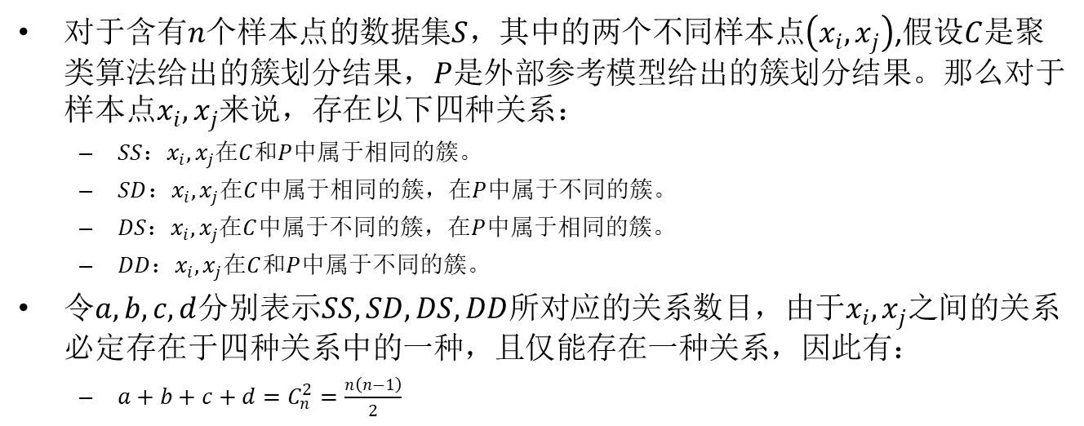
议程
外部指标
对于含有$n$个样本点的数据集$S$，其中的两个不同样本点$\left(x_{i},x_{j}\right)$,假设$C$是聚类算法给出的簇划分结果，$P$是外部参考模型给出的簇划分结果。那么对于样本点$x_{i},x_{j}$来说，存在以下四种关系：
$SS$：$x_{i},x_{j}$在$C$和$P$中属于相同的簇。
$SD$：$x_{i},x_{j}$在$C$中属于相同的簇，在$P$中属于不同的簇。
$DS$：$x_{i},x_{j}$在$C$中属于不同的簇，在$P$中属于相同的簇。
$DD$：$x_{i},x_{j}$在$C$和$P$中属于不同的簇。
令$a,b,c,d$分别表示$SS,SD,DS,DD$所对应的关系数目，由于$x_{i},x_{j}$之间的关系必定存在于四种关系中的一种，且仅能存在一种关系，因此有：
$a+b+c+d=C_{n}^{2}=\frac{n\left(n−1\right)}{2}$

Slide 11
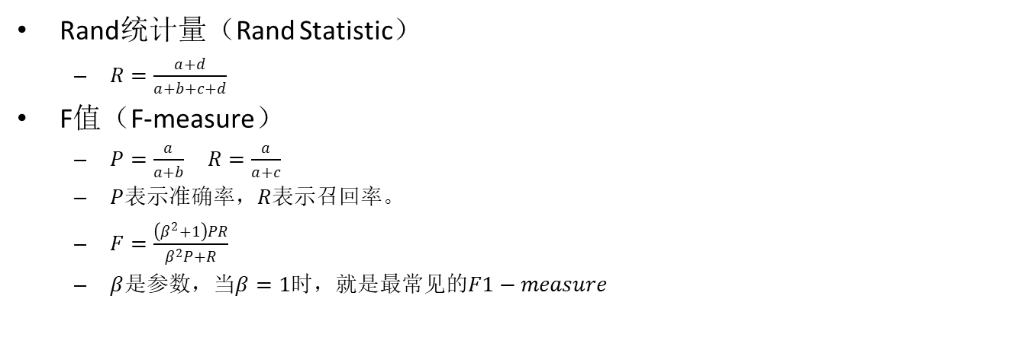
议程
外部指标
Rand统计量（Rand Statistic）
$R=\frac{a+d}{a+b+c+d}$
F值（F-measure）
$P=\frac{a}{a+b} R=\frac{a}{a+c}$
$P$表示准确率，$R$表示召回率。
$F=\frac{\left(β^{2}+1\right)PR}{β^{2}P+R}$
$β$是参数，当$β=1$时，就是最常见的$F1−measure$

Slide 12
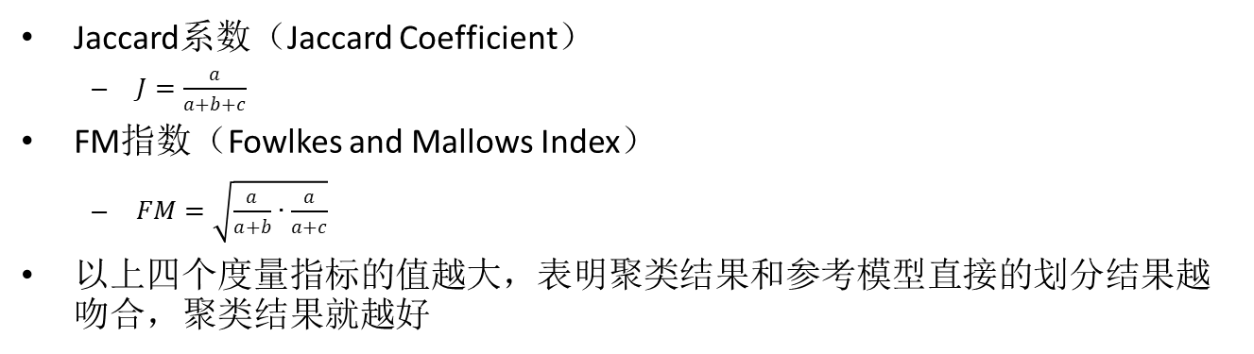
议程
外部指标
Jaccard系数（Jaccard Coefficient）
$J=\frac{a}{a+b+c}$
FM指数（Fowlkes and Mallows Index）
$FM=\sqrt{\frac{a}{a+b}∙\frac{a}{a+c}}$
以上四个度量指标的值越大，表明聚类结果和参考模型直接的划分结果越吻合，聚类结果就越好

Slide 13
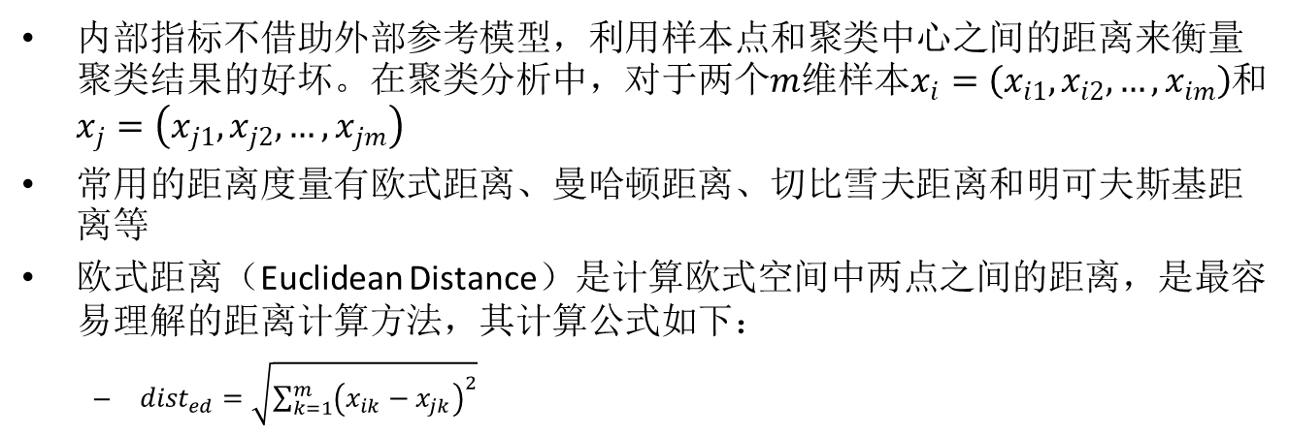
议程
内部指标
内部指标不借助外部参考模型，利用样本点和聚类中心之间的距离来衡量聚类结果的好坏。在聚类分析中，对于两个$m$维样本$x_{i}=\left(x_{i1},x_{i2},…,x_{im}\right)$和$x_{j}=\left(x_{j1},x_{j2},…,x_{jm}\right)$
常用的距离度量有欧式距离、曼哈顿距离、切比雪夫距离和明可夫斯基距离等
欧式距离（Euclidean Distance）是计算欧式空间中两点之间的距离，是最容易理解的距离计算方法，其计算公式如下：
${dist}_{ed}=\sqrt{\sum_{k=1}^{m}{{\left(x_{ik}−x_{jk}\right)}^{2}}}$

Slide 14
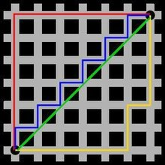
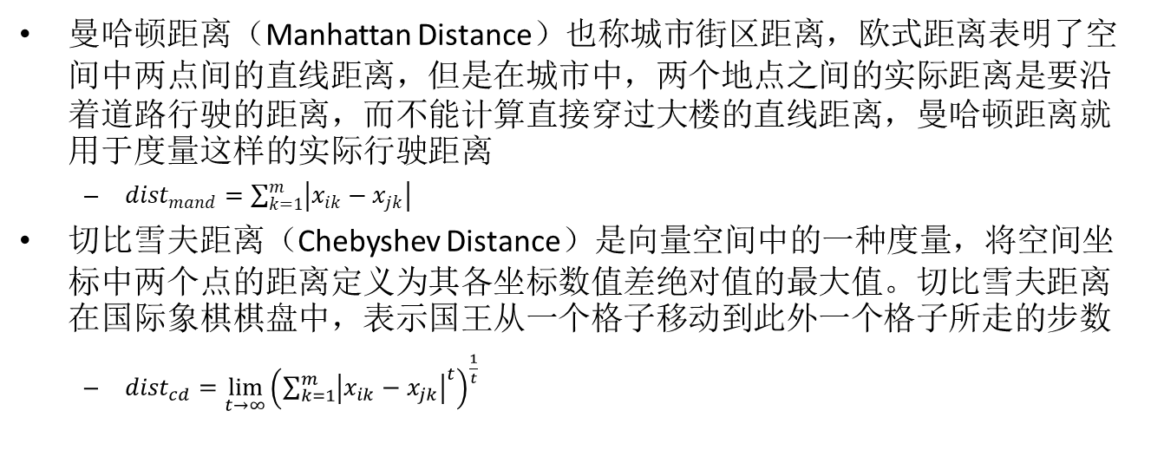
议程
内部指标
曼哈顿距离（Manhattan Distance）也称城市街区距离，欧式距离表明了空间中两点间的直线距离，但是在城市中，两个地点之间的实际距离是要沿着道路行驶的距离，而不能计算直接穿过大楼的直线距离，曼哈顿距离就用于度量这样的实际行驶距离
${dist}_{mand}=\sum_{k=1}^{m}{\left|x_{ik}−x_{jk}\right|}$
切比雪夫距离（Chebyshev Distance）是向量空间中的一种度量，将空间坐标中两个点的距离定义为其各坐标数值差绝对值的最大值。切比雪夫距离在国际象棋棋盘中，表示国王从一个格子移动到此外一个格子所走的步数
${dist}_{cd}=\lim_{t→∞}{{\left(\sum_{k=1}^{m}{{\left|x_{ik}−x_{jk}\right|}^{t}}\right)}^{\frac{1}{t}}}$

Slide 15
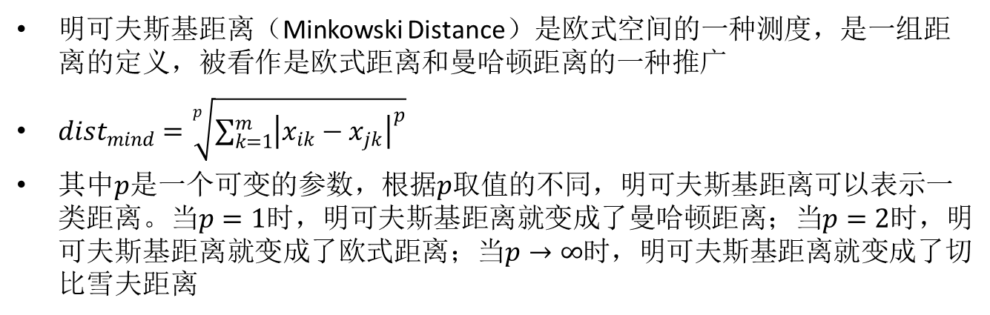
议程
内部指标
明可夫斯基距离（Minkowski Distance）是欧式空间的一种测度，是一组距离的定义，被看作是欧式距离和曼哈顿距离的一种推广
${dist}_{mind}=\sqrt[p]{\sum_{k=1}^{m}{{\left|x_{ik}−x_{jk}\right|}^{p}}}$
其中$p$是一个可变的参数，根据$p$取值的不同，明可夫斯基距离可以表示一类距离。当$p=1$时，明可夫斯基距离就变成了曼哈顿距离；当$p=2$时，明可夫斯基距离就变成了欧式距离；当$p→∞$时，明可夫斯基距离就变成了切比雪夫距离

Slide 16
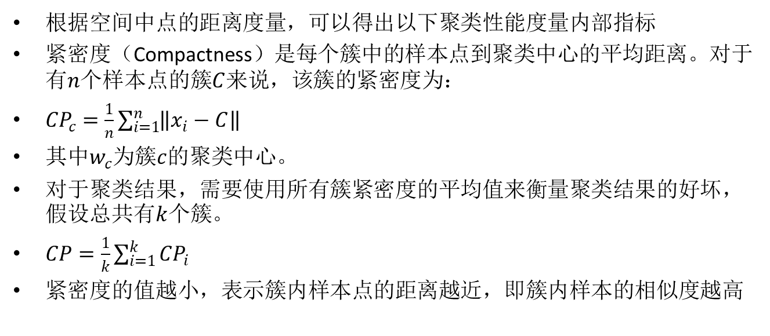
议程
内部指标
根据空间中点的距离度量，可以得出以下聚类性能度量内部指标
紧密度（Compactness）是每个簇中的样本点到聚类中心的平均距离。对于有$n$个样本点的簇$C$来说，该簇的紧密度为：
${CP}_{c}=\frac{1}{n}\sum_{i=1}^{n}{\left\|x_{i}−C\right\|}$
其中$w_{c}$为簇$c$的聚类中心。
对于聚类结果，需要使用所有簇紧密度的平均值来衡量聚类结果的好坏，假设总共有$k$个簇。
$CP=\frac{1}{k}\sum_{i=1}^{k}{{CP}_{i}}$
紧密度的值越小，表示簇内样本点的距离越近，即簇内样本的相似度越高

Slide 17
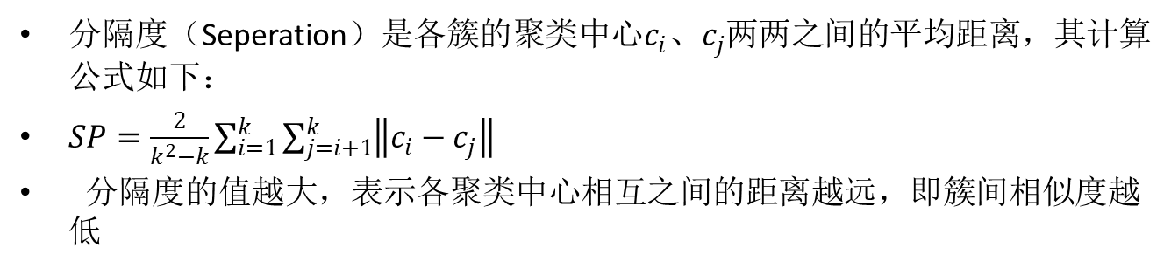
议程
内部指标
分隔度（Seperation）是各簇的聚类中心$c_{i}、c_{j}$两两之间的平均距离，其计算公式如下：
$SP=\frac{2}{k^{2}−k}\sum_{i=1}^{k}{\sum_{j=i+1}^{k}{\left\|c_{i}−c_{j}\right\|}}$
分隔度的值越大，表示各聚类中心相互之间的距离越远，即簇间相似度越低

Slide 18
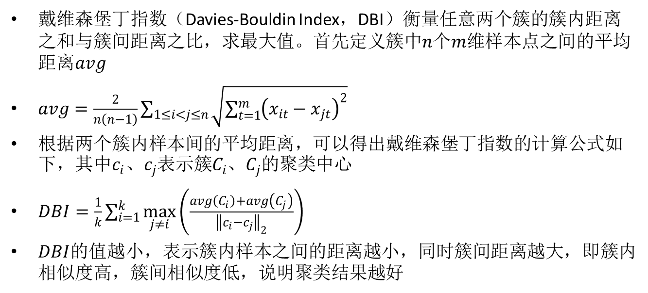
议程
内部指标
戴维森堡丁指数（Davies-Bouldin Index，DBI）衡量任意两个簇的簇内距离之和与簇间距离之比，求最大值。首先定义簇中$n$个$m$维样本点之间的平均距离$avg$
$avg=\frac{2}{n\left(n−1\right)}\sum_{1≤i<j≤n}{\sqrt{\sum_{t=1}^{m}{{\left(x_{it}−x_{jt}\right)}^{2}}}}$
根据两个簇内样本间的平均距离，可以得出戴维森堡丁指数的计算公式如下，其中$c_{i}、c_{j}$表示簇$C_{i}$、$C_{j}$的聚类中心
$DBI=\frac{1}{k}\sum_{i=1}^{k}{\max_{j≠i}\left(\frac{avg\left(C_{i}\right)+avg\left(C_{j}\right)}{{\left\|c_{i}−c_{j}\right\|}_{2}}\right)}$
$DBI$的值越小，表示簇内样本之间的距离越小，同时簇间距离越大，即簇内相似度高，簇间相似度低，说明聚类结果越好

Slide 19
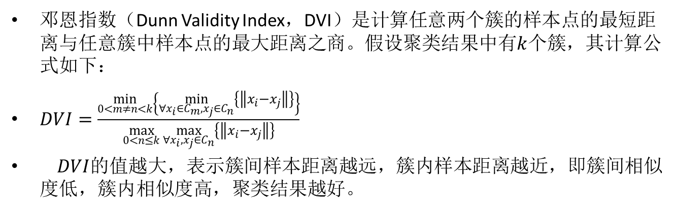
议程
内部指标
邓恩指数（Dunn Validity Index，DVI）是计算任意两个簇的样本点的最短距离与任意簇中样本点的最大距离之商。假设聚类结果中有$k$个簇，其计算公式如下：
$DVI=\frac{\min_{0<m≠n<k}\left\{\min_{∀x_{i}∈C_{m},x_{j}∈C_{n}}\left\{\left\|x_{i}−x_{j}\right\|\right\}\right\}}{\max_{0<n≤k}{\max_{∀x_{i},x_{j}∈C_{n}}\left\{\left\|x_{i}−x_{j}\right\|\right\}}}$
$DVI$的值越大，表示簇间样本距离越远，簇内样本距离越近，即簇间相似度低，簇内相似度高，聚类结果越好。

Slide 20
基于划分的方法
基于划分的方法是简单、常用的一种聚类方法
通过将对象划分为互斥的簇进行聚类， 每个对象属于且仅属于一个簇
划分结果旨在使簇之间的相似性低，簇内部的相似度高
基于划分的方法常用算法有k均值、k-medoids、k-prototype等

Slide 21
议程
k-均值算法
物以类聚，人以群分(《战国策·齐策三》)
输入：n个数据（无任何标注信息）
输出：k个聚类结果
目的：将n个数据聚类到k个集合（也称为类簇）

Slide 22
议程
k-均值算法描述

Slide 23
议程
k-均值算法：初始化
第一步：初始化聚类质心

Slide 24
议程
k-均值算法：对数据进行聚类
第二步：将每个待聚类数据放入唯一一个聚类集合中

Slide 25
议程
k-均值算法：更新聚类质心
第三步：根据聚类结果、更新聚类质心

Slide 26
议程
k-均值算法：继续迭代
第四步：算法循环迭代，直到满足条件
在新聚类质心基础上，根据欧氏距离大小，将每个待聚类数据放入唯一一个聚类集合中
根据新的聚类结果、更新聚类质心
聚类迭代满足如下任意一个条件，则聚类停止：
已经达到了迭代次数上限
前后两次迭代中，聚类质心基本保持不变

Slide 27
议程
k-均值算法
k-均值聚类算法过程

Slide 28
议程
k-均值算法的另一个视角：最小化每个类簇的方差
方差：用来计算变量（观察值）与样本平均值之间的差异
欧氏距离与方差量纲相同
最小化每个类簇方差将使得最终聚类结果中每个聚类集合中所包含数据呈现出来差异性最小。

Slide 29
议程
K-Means 聚类：客户价值分析
背景与挖掘目标
背景
航空公司业务竞争激烈，企业营销焦点从产品中心转为客户中心；
针对不同类型客户，进行精准营销，实现利润最大化；
建立合理的客户价值评估模型，进行客户分类，是解决问题的关键。
挖掘目标
借助航空公司客户数据，对客户进行分类；
对不同的客户类别进行特征分析，比较不同类客户的客户价值；
对不同价值的客户类别提供个性化服务，制定相应的营销策略。
Notes:
参考来自：https://blog.csdn.net/zhangyangfeiyu/article/details/79586549

Slide 30
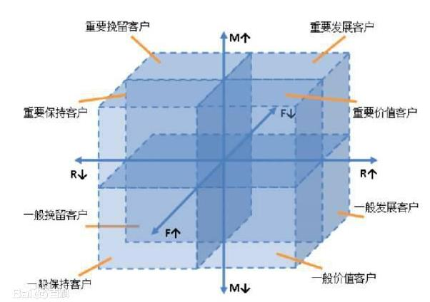
议程
K-Means 聚类：客户价值分析
明确目标是客户价值识别；
识别客户价值，应用最广泛的客户细分模型是通过指标：
最近消费时间间隔（Recency）、消费频率（Frequency）、消费金额（Monetary）
细分客户群太多，精准营销成本太高
最近消费时间间隔R，消费频率F，飞行里程 M和折扣系数的平均值C，客户关系长度L
Notes:
参考来自：https://blog.csdn.net/zhangyangfeiyu/article/details/79586549

Slide 31
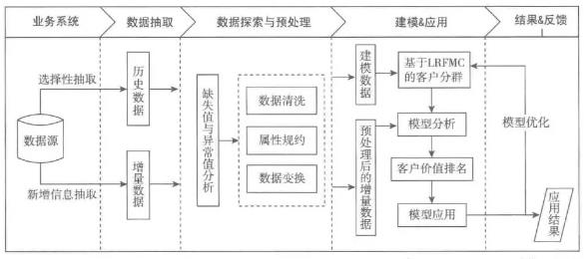
议程
K-Means 聚类：客户价值分析
采用聚类（K-Means）的方法，识别客户价值
Notes:
参考来自：https://blog.csdn.net/zhangyangfeiyu/article/details/79586549

Slide 32
议程
K-Means 聚类：客户价值分析
模型构建
根据指标数据，对客户作聚类分群；
结合业务对每个客户群进行特征分析，分析其客户价值，并对每个客户群进行排名。
Notes:
参考来自：https://blog.csdn.net/zhangyangfeiyu/article/details/79586549

Slide 33
议程
K-Means 聚类：客户价值分析
客户聚类
采用K-Means算法对客户数据进行客户分群，聚成五类（需结合业务的理解与分析来确定客户的类别数量）
Notes:
参考来自：https://blog.csdn.net/zhangyangfeiyu/article/details/79586549

Slide 34
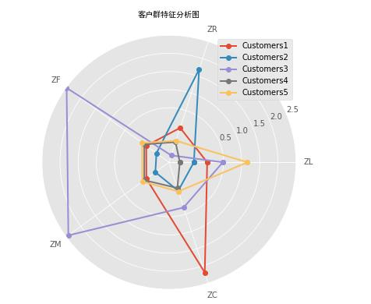
议程
K-Means 聚类：客户价值分析
画出聚类后的雷达图
Notes:
参考来自：https://blog.csdn.net/zhangyangfeiyu/article/details/79586549

Slide 35
议程
K-Means 聚类：客户价值分析
客户价值分析（最近消费时间间隔R，消费频率F，飞行里程 M和折扣系数的平均值C，客户关系长度L）
客户群1（Customers 1）在C属性上最大，可定义为重要挽留客户；
客户群2（Customers 2）在R属性上最大，在F、M属性上最小，可定义为低价值客户；
客户群3（Customers 3）在F、M属性上最大，在R属性上最小，可定义为重要保持客户；
客户群4（Customers 4）在L、C属性上最小，可定义为一般客户；
客户群5（Customers 5）在L属性上最大，可定义为重要发展客户；
Notes:
参考来自：https://blog.csdn.net/zhangyangfeiyu/article/details/79586549

Slide 36
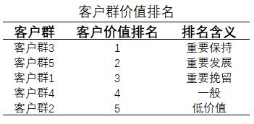
议程
K-Means 聚类：客户价值分析
每种客户类别的特征
重要保持客户：C（平均折扣率较高、仓位等级较高）、F（乘坐次数）、M（里程）较高，R（最近乘坐航班）低。应将资源优先投放到这类客户身上，进行差异化管理，提高客户的忠诚度和满意度。
重要发展客户：C较高，R、F、M较低。这类客户入会时长（L）短、当前价值低、发展潜力大，应促使客户增加在本公司和合作伙伴处的消费。
重要挽留客户：C、F 或 M 较高，R较高 或 L变小，客户价值变化的不确定性高。应掌握客户最新信息、维持与客户的互动。
一般和低价值客户：C、F、M、L低、R较高。这类客户可能在打折促销时才会选择消费。
Notes:
参考来自：https://blog.csdn.net/zhangyangfeiyu/article/details/79586549

Slide 37
议程
K-Means 聚类：客户价值分析
模型应用
会员升级与保级（积分削减等）
在会员升级或保级评价的时间点前，对接近但尚未达到要求的较高消费客户进行提醒或促销活动，提高客户满意度。
首次兑换
对接近但尚未达到标准的会员进行提醒或促销活动，提高客户满意度。
交叉销售
通过与非航空类企业的合作，使客户在其他消费过程中获得本公司积分，增强与公司联系，提高忠诚度。
Notes:
参考来自：https://blog.csdn.net/zhangyangfeiyu/article/details/79586549

Slide 38
议程
K-Means 聚类：客户价值分析
小结
获取新客成本远大于维持老客，应努力维系客户关系水平，保持优质客户。
差异化管理、精准营销，提高客户忠诚度、满意度，延长客户高水平消费
Notes:
参考来自：https://blog.csdn.net/zhangyangfeiyu/article/details/79586549

Slide 39
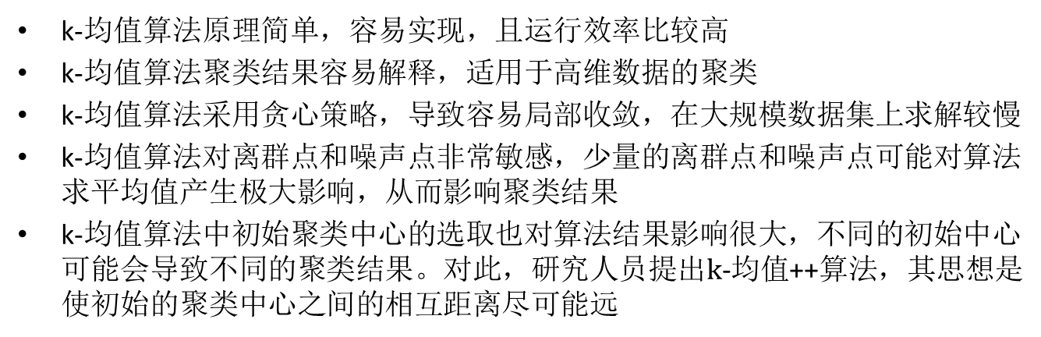
议程
k-均值算法
k-均值算法原理简单，容易实现，且运行效率比较高
k-均值算法聚类结果容易解释，适用于高维数据的聚类
k-均值算法采用贪心策略，导致容易局部收敛，在大规模数据集上求解较慢
k-均值算法对离群点和噪声点非常敏感，少量的离群点和噪声点可能对算法求平均值产生极大影响，从而影响聚类结果
k-均值算法中初始聚类中心的选取也对算法结果影响很大，不同的初始中心可能会导致不同的聚类结果。对此，研究人员提出$k$-均值++算法，其思想是使初始的聚类中心之间的相互距离尽可能远

Slide 40
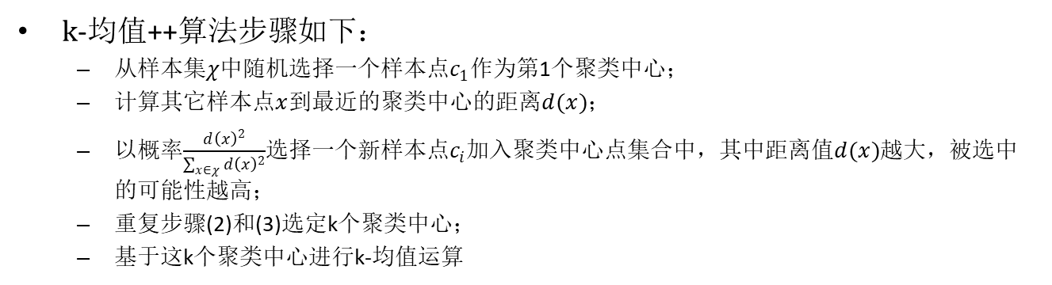
议程
k-均值算法
$k$-均值++算法步骤如下：
从样本集$χ$中随机选择一个样本点$c_{1}$作为第1个聚类中心；
计算其它样本点$x$到最近的聚类中心的距离$d(x)$；
以概率$\frac{d{\left(x\right)}^{2}}{\sum_{x∈χ}{d{\left(x\right)}^{2}}}$选择一个新样本点$c_{i}$加入聚类中心点集合中，其中距离值$d(x)$越大，被选中的可能性越高；
重复步骤(2)和(3)选定k个聚类中心；
基于这k个聚类中心进行k-均值运算

Slide 41
议程
k-均值算法
k-均值算法不适用于非凸面形状（非球形）的数据集，例如图中例子，k-均值算法的聚类结果就与初始目标有非常大的差别

Slide 42
议程
k-均值算法
使k-均值聚类时，需要注意如下问题：
模型的输入数据为数值型数据（如果是离散变量，需要作哑变量处理
需要将原始数据作标准化处理（防止不同量纲对聚类产生影响）
对k值的选取，主要有以下几种：
与层次聚类算法结合，先通过层次聚类算法得出大致的聚类数目，并且获得一个初始聚类结果，然后再通过k-均值算法改进聚类结果
基于系统演化的方法，将数据集视为伪热力学系统，在分裂和合并过程中，将系统演化到稳定平衡状态从而确定k值

Slide 43
议程
k-均值算法
利用sklearn库应用k-均值聚类算法实现对Iris数据集进行聚类。首先引用相应的库，其中sklearn.cluster为sklearn中已经实现的聚类算法工具包，代码如下
import numpy as np
import matplotlib.pyplot as plt
from mpl_toolkits.mplot3d import Axes3D
from sklearn.cluster import KMeans
from sklearn import datasets
plt.rcParams['font.sans-serif']=['SimHei'] #用来正常显示中文标签
plt.rcParams['axes.unicode_minus']=False #用来正常显示负号

Slide 44
议程
k-均值算法
首先，从Iris数据集中加载鸢尾花样本信息到X和y两个变量中，其中，X存放花瓣长宽等特征，y存放花的类别标签。构造并初始化K-均值模型，设置类簇数量为3类，调用fit方法执行聚类，代码如下
np.random.seed(5)
iris = datasets.load_iris()
X = iris.data
y = iris.target
est = KMeans(n_clusters=3)
est.fit(X)
labels = est.labels_

Slide 45
议程
k-均值算法
接下来，对聚类的结果可视化显示，使用Axes3D将其显示在3维空间中，其中花瓣宽度、萼片长度、花瓣长度分别作为x,y,z三个维度
fig = plt.figure(1, figsize=(4, 3))
ax = Axes3D(fig, rect=[0, 0, .95, 1], elev=48, azim=134)
ax.scatter(X[:, 3], X[:, 0], X[:, 2],c=labels.astype(np.float), edgecolor='k')
ax.w_xaxis.set_ticklabels([])
ax.w_yaxis.set_ticklabels([])
ax.w_zaxis.set_ticklabels([])
ax.set_xlabel('花瓣宽度')
ax.set_ylabel('萼片长度')
ax.set_zlabel('花瓣长度')
ax.set_title("3类")
ax.dist = 12
plt.show()

Slide 46
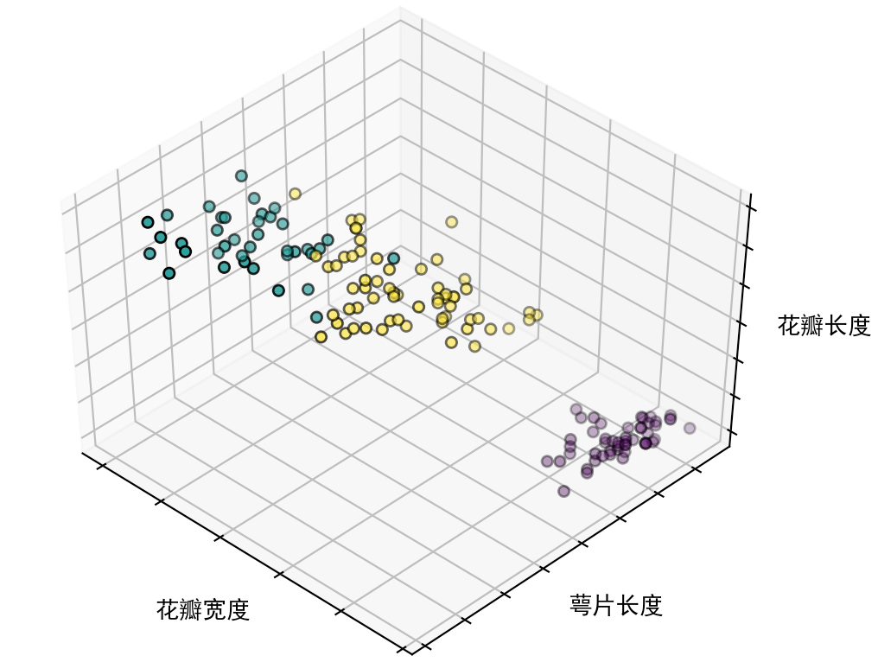
议程
k-均值算法
k-均值对iris数据集聚类的效果

Slide 47
议程
k-均值算法
利用改进的k-均值算法帮助危险物品运输企业进行风险管控、防范
危险品运输安全问题定义及传统k-均值算法缺陷
数据标准化
改进k-均值算法中k值的选择及聚类分析
安全评估及风险防范

Slide 48
议程
k-均值算法
危险品运输聚类结果和防范建议
簇 | 名称 | 建议
1 | 有毒气体，会爆炸 | 控制温度，避免高温高压
2 | 天然物质，遇水会释放易燃气体，有毒 | 自燃点温度控制，避免潮湿引起自燃，避免与有毒气体直接接触
3 | 易燃液体 | 温度控制在45度以下，防火
4 | 易爆炸 | 避免高温，剧烈摩擦和高压
5 | 腐蚀性 | 避免直接接触
6 | 氧化剂，有毒化学物，会爆炸 | 避免潮湿，禁止接触，避免高温，剧烈摩擦，高压
7 | 有毒物质 | 避免直接接触
8 | 非易燃，无毒气体 | 避免高压
9 | 会爆炸 | 避免高温，剧烈摩擦，高压
10 | 易燃气体 | 控制高温高压

Slide 49
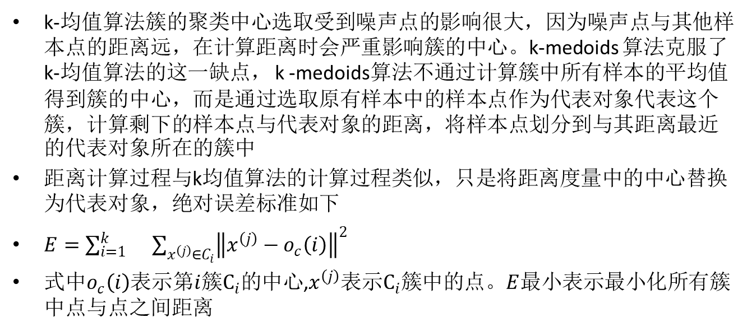
议程
k-medoids算法
k-均值算法簇的聚类中心选取受到噪声点的影响很大，因为噪声点与其他样本点的距离远，在计算距离时会严重影响簇的中心。k-medoids 算法克服了k-均值算法的这一缺点， k -medoids算法不通过计算簇中所有样本的平均值得到簇的中心，而是通过选取原有样本中的样本点作为代表对象代表这个簇，计算剩下的样本点与代表对象的距离，将样本点划分到与其距离最近的代表对象所在的簇中
距离计算过程与k均值算法的计算过程类似，只是将距离度量中的中心替换为代表对象，绝对误差标准如下
$E=\sum_{i=1}^{k}{}\sum_{x^{\left(j\right)}∈C_{i}}{{\left\|x^{\left(j\right)}−o_{c}\left(i\right)\right\|}^{2}}$
式中$o_{c}\left(i\right)$表示第$i$簇$C_{i}$的中心,$x^{\left(j\right)}$表示$C_{i}$簇中的点。$E$最小表示最小化所有簇中点与点之间距离

Slide 50
议程
k-medoids算法
围绕中心点划分(Partitioning Around Mediods, PAM) 算法是k -medoids聚类的一种典型实现。PAM 算法中簇的中心点是一个 真实的样本点而不是通过距离计算出来的中心。PAM算法与k均值一样，使用贪心策略来处理聚类过程
k-均值迭代计算簇的中心的过程，在PAM算法中对应计算是否替代对象o'比原来的代表对象o能够具有更好的聚类结果，替换后对所有样本点进行重新计算各自代表样本的绝对误差标准。若替换后，替换总代价小于0，即绝对误差标准减小，则说明替换后能够得到更好的聚类结果，若替换总代价大于0，则不能得到更好的聚类结果，原有代表对象不进行替换。在替换过程中，尝试所有可能的替换情况，用其他对象迭代替换代表对象，直到聚类的质量不能再被提高为止

Slide 51
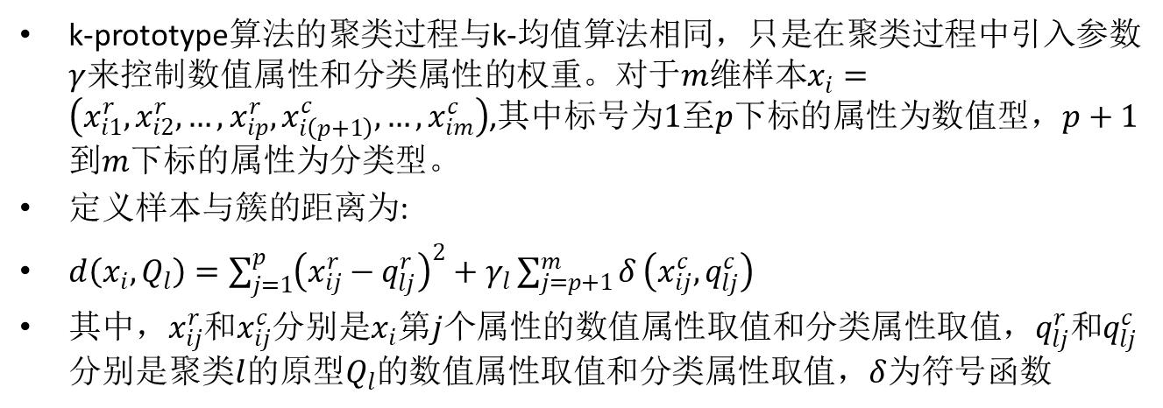
议程
k-prototype 算法
k-prototype算法的聚类过程与k-均值算法相同，只是在聚类过程中引入参数$γ$来控制数值属性和分类属性的权重。对于$m$维样本$x_{i}=\left(x_{i1}^{r},x_{i2}^{r},…,x_{ip}^{r},x_{i\left(p+1\right)}^{c},…,x_{im}^{c}\right)$,其中标号为$1$至$p$下标的属性为数值型，$p+1$到$m$下标的属性为分类型。
定义样本与簇的距离为:
$d\left(x_{i},Q_{l}\right)=\sum_{j=1}^{p}{{\left(x_{ij}^{r}−q_{lj}^{r}\right)}^{2}}+γ_{l}\sum_{j=p+1}^{m}{δ}\left(x_{ij}^{c},q_{lj}^{c}\right)$
其中，$x_{ij}^{r}$和$x_{ij}^{c}$分别是$x_{i}$第$j$个属性的数值属性取值和分类属性取值，$q_{lj}^{r}$和$q_{lj}^{c}$分别是聚类$l$的原型$Q_{l}$的数值属性取值和分类属性取值，$δ$为符号函数

Slide 52
基于密度聚类
基于划分聚类和基于层次聚类的方法在聚类过程中根据距离来划分类簇，因此只能够用于挖掘球状簇。为了解决这一缺陷，基于密度聚类算法利用密度思想，将样本中的高密度区域(即样本点分布稠密的区域)划分为簇，将簇看作是样本空间中被稀疏区域(噪声)分隔开的稠密区域。这一算法的主要目的是过滤样本空间中的稀疏区域，获取稠密区域作为簇
基于密度的聚类算法是根据密度而不是距离来计算样本相似度，所以基于密度的聚类算法能够用于挖掘任意形状的簇，并且能够有效过滤掉噪声样本对于聚类结果的影响
常见的基于密度的聚类算法有DBSCAN、OPTICS和DENCLUE等。其中，OPTICS 对DBSCAN算法进行了改进，降低了对输入参数的敏感程度。DENCLUE算法综合了基于划分、基于层次的方法

Slide 53
议程
DBSCAN 算法
k-prototype算法的聚类过程与k-均值算法相同，只是在聚类过程中引入参数$γ$来控制数值属性和分类属性的权重。对于$m$维样本$x_{i}=\left(x_{i1}^{r},x_{i2}^{r},…,x_{ip}^{r},x_{i\left(p+1\right)}^{c},…,x_{im}^{c}\right)$,其中标号为$1$至$p$下标的属性为数值型，$p+1$到$m$下标的属性为分类型。
定义样本与簇的距离为:
$d\left(x_{i},Q_{l}\right)=\sum_{j=1}^{p}{{\left(x_{ij}^{r}−q_{lj}^{r}\right)}^{2}}+γ_{l}\sum_{j=p+1}^{m}{δ}\left(x_{ij}^{c},q_{lj}^{c}\right)$
其中，$x_{ij}^{r}$和$x_{ij}^{c}$分别是$x_{i}$第$j$个属性的数值属性取值和分类属性取值，$q_{lj}^{r}$和$q_{lj}^{c}$分别是聚类$l$的原型$Q_{l}$的数值属性取值和分类属性取值，$δ$为符号函数

Slide 54
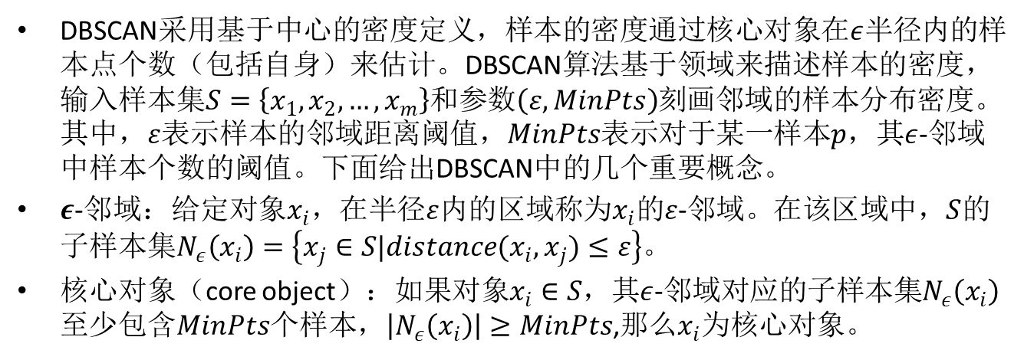
议程
DBSCAN 算法
DBSCAN采用基于中心的密度定义，样本的密度通过核心对象在$ε$半径内的样本点个数（包括自身）来估计。DBSCAN算法基于领域来描述样本的密度，输入样本集$S=\left\{x_{1},x_{2},…,x_{m}\right\}$和参数$\left(ε,MinPts\right)$刻画邻域的样本分布密度。其中，$ε$表示样本的邻域距离阈值，$MinPts$表示对于某一样本$p$，其$ε$-邻域中样本个数的阈值。下面给出DBSCAN中的几个重要概念。
$ε$-邻域：给定对象$x_{i}$，在半径$ε$内的区域称为$x_{i}$的$ε$-邻域。在该区域中，$S$的子样本集$N_{ε}\left(x_{i}\right)=\left\{x_{j}∈S|distance{(x}_{i},x_{j})≤ε\right\}$。
核心对象（core object）：如果对象$x_{i}∈S$，其$ε$-邻域对应的子样本集$N_{ε}\left(x_{i}\right)$至少包含$MinPts$个样本，$\left|N_{ε}\left(x_{i}\right)\right|≥MinPts$,那么$x_{i}$为核心对象。

Slide 55
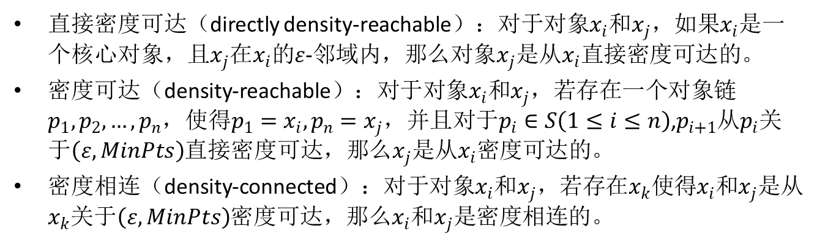
议程
DBSCAN 算法
直接密度可达（directly density-reachable）：对于对象$x_{i}$和$x_{j}$，如果$x_{i}$是一个核心对象，且$x_{j}$在$x_{i}$的$ε$-邻域内，那么对象$x_{j}$是从$x_{i}$直接密度可达的。
密度可达（density-reachable）：对于对象$x_{i}$和$x_{j}$，若存在一个对象链$p_{1},p_{2},…,p_{n}$，使得$p_{1}=x_{i},p_{n}=x_{j}$，并且对于$p_{i}∈S\left(1≤i≤n\right)$,$p_{i+1}$从$p_{i}$关于$\left(ε,MinPts\right)$直接密度可达，那么$x_{j}$是从$x_{i}$密度可达的。
密度相连（density-connected）：对于对象$x_{i}$和$x_{j}$，若存在$x_{k}$使得$x_{i}$和$x_{j}$是从$x_{k}$关于$\left(ε,MinPts\right)$密度可达，那么$x_{i}$和$x_{j}$是密度相连的。

Slide 56
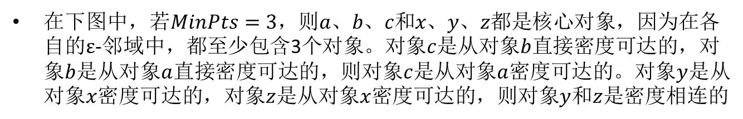
议程
DBSCAN 算法
在下图中，若$MinPts=3$，则$a、b、c$和$x、y、z$都是核心对象，因为在各自的$ε$-邻域中，都至少包含3个对象。对象$c$是从对象$b$直接密度可达的，对象$b$是从对象$a$直接密度可达的，则对象$c$是从对象$a$密度可达的。对象$y$是从对象$x$密度可达的，对象$z$是从对象$x$密度可达的，则对象$y$和$z$是密度相连的

Slide 57
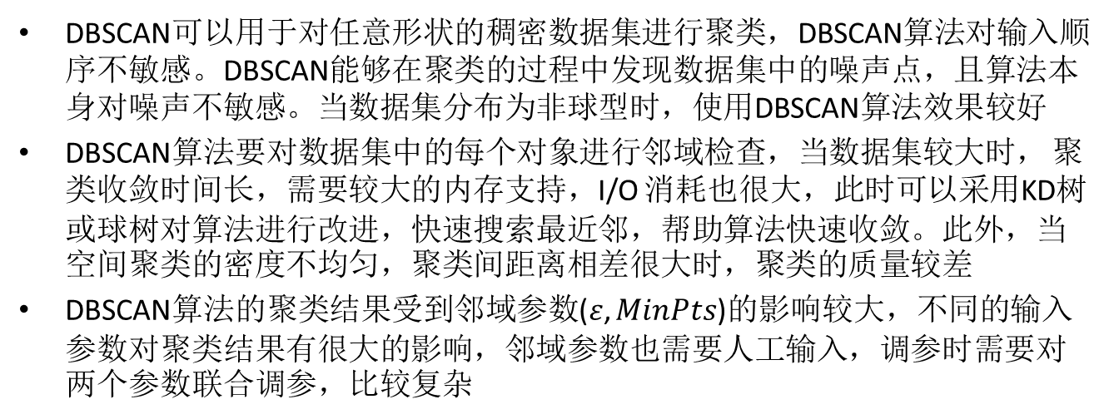
议程
DBSCAN 算法
DBSCAN可以用于对任意形状的稠密数据集进行聚类，DBSCAN算法对输入顺序不敏感。DBSCAN能够在聚类的过程中发现数据集中的噪声点，且算法本身对噪声不敏感。当数据集分布为非球型时，使用DBSCAN算法效果较好
DBSCAN算法要对数据集中的每个对象进行邻域检查，当数据集较大时， 聚类收敛时间长，需要较大的内存支持，I/O 消耗也很大，此时可以采用KD树或球树对算法进行改进，快速搜索最近邻，帮助算法快速收敛。此外，当空间聚类的密度不均匀，聚类间距离相差很大时，聚类的质量较差
DBSCAN算法的聚类结果受到邻域参数($ε$, $MinPts$)的影响较大，不同的输入参数对聚类结果有很大的影响，邻域参数也需要人工输入，调参时需要对两个参数联合调参，比较复杂

Slide 58
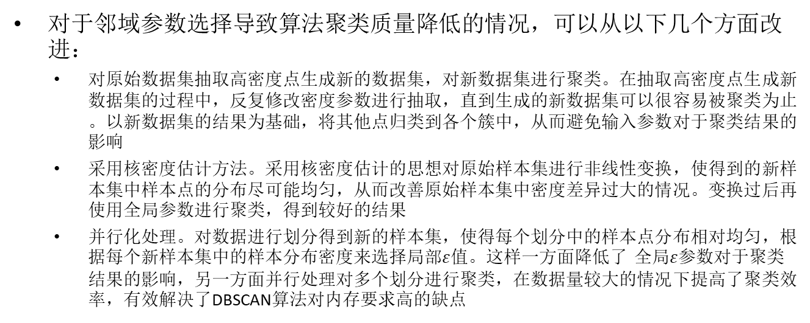
议程
DBSCAN 算法
对于邻域参数选择导致算法聚类质量降低的情况，可以从以下几个方面改进：
对原始数据集抽取高密度点生成新的数据集，对新数据集进行聚类。在抽取高密度点生成新数据集的过程中，反复修改密度参数进行抽取，直到生成的新数据集可以很容易被聚类为止。以新数据集的结果为基础，将其他点归类到各个簇中，从而避免输入参数对于聚类结果的影响
采用核密度估计方法。采用核密度估计的思想对原始样本集进行非线性变换，使得到的新样本集中样本点的分布尽可能均匀，从而改善原始样本集中密度差异过大的情况。变换过后再使用全局参数进行聚类，得到较好的结果
并行化处理。对数据进行划分得到新的样本集，使得每个划分中的样本点分布相对均匀，根据每个新样本集中的样本分布密度来选择局部$ε$值。这样一方面降低了 全局$ε$参数对于聚类结果的影响，另一方面并行处理对多个划分进行聚类，在数据量较大的情况下提高了聚类效率，有效解决了DBSCAN算法对内存要求高的缺点

Slide 59
议程
DBSCAN 算法
应用sklearn库中DBSCAN算法实现聚类。DBSCAN算法位于sklearn.cluster库中，数据源是用make_blobs方法随机生成的，数量为750条，有3个类簇。数据经过StandardScaler().fit_transform()对数据进行标准化处理，保证每个维度的方差为1，均值为0，使预测结果不会被某些维度过大的特征值而主导
from sklearn.cluster import DBSCAN
from sklearn import metrics
from sklearn.datasets.samples_generator import make_blobs
from sklearn.preprocessing import StandardScaler
import matplotlib.pyplot as plt
plt.rcParams['font.sans-serif']=['SimHei'] #用来正常显示中文标签
plt.rcParams['axes.unicode_minus']=False #用来正常显示负号
centers = [[1, 1], [-1, -1], [1, -1]]
X,ltrue=make_blobs(n_samples=750,centers=centers,cluster_std=0.4,random_state=0)
X = StandardScaler().fit_transform(X)
db = DBSCAN(eps=0.3, min_samples=10).fit(X)
core_samples_mask = np.zeros_like(db.labels_, dtype=bool)
core_samples_mask[db.core_sample_indices_] = True
labels = db.labels_
n_clusters_ = len(set(labels)) - (1 if -1 in labels else 0)

Slide 60
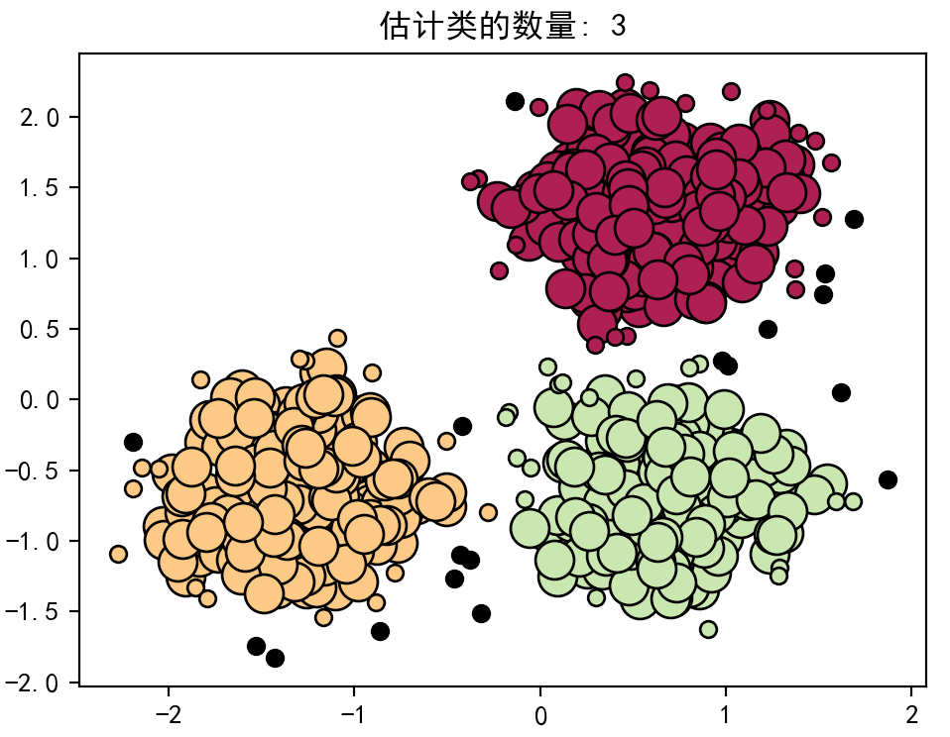
议程
DBSCAN 算法
DBSCAN算法聚类效果

Slide 61
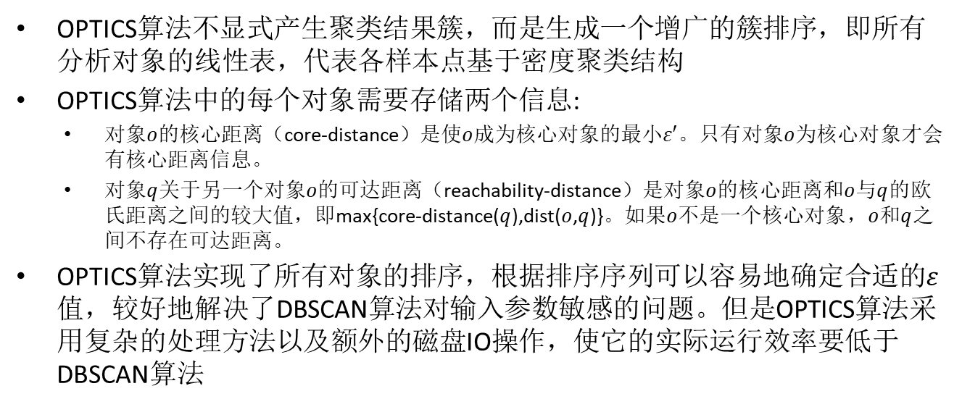
议程
OPTICS算法
OPTICS算法不显式产生聚类结果簇，而是生成一个增广的簇排序，即所有分析对象的线性表，代表各样本点基于密度聚类结构
OPTICS算法中的每个对象需要存储两个信息:
对象$o$的核心距离（core-distance）是使$o$成为核心对象的最小$ε′$。只有对象$o$为核心对象才会有核心距离信息。
对象$q$关于另一个对象$o$的可达距离（reachability-distance）是对象$o$的核心距离和$o$与$q$的欧氏距离之间的较大值，即max{core-distance($q$),dist($o$,$q$)}。如果$o$不是一个核心对象，$o$和$q$之间不存在可达距离。
OPTICS算法实现了所有对象的排序，根据排序序列可以容易地确定合适的$ε$值，较好地解决了DBSCAN算法对输入参数敏感的问题。但是OPTICS算法采用复杂的处理方法以及额外的磁盘IO操作，使它的实际运行效率要低于DBSCAN算法

Slide 62
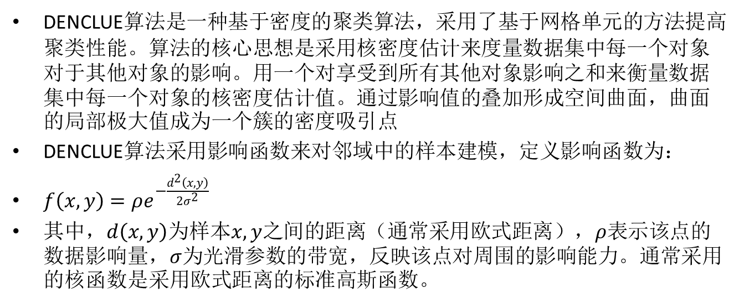
议程
DENCLUE算法
DENCLUE算法是一种基于密度的聚类算法，采用了基于网格单元的方法提高聚类性能。算法的核心思想是采用核密度估计来度量数据集中每一个对象对于其他对象的影响。用一个对享受到所有其他对象影响之和来衡量数据集中每一个对象的核密度估计值。通过影响值的叠加形成空间曲面，曲面的局部极大值成为一个簇的密度吸引点
DENCLUE算法采用影响函数来对邻域中的样本建模，定义影响函数为：
$f\left(x,y\right)=ρe^{−\frac{d^{2}\left(x,y\right)}{2σ^{2}}}$
其中，$d\left(x,y\right)$为样本$x,y$之间的距离（通常采用欧式距离），$ρ$表示该点的数据影响量，$σ$为光滑参数的带宽，反映该点对周围的影响能力。通常采用的核函数是采用欧式距离的标准高斯函数。

Slide 63
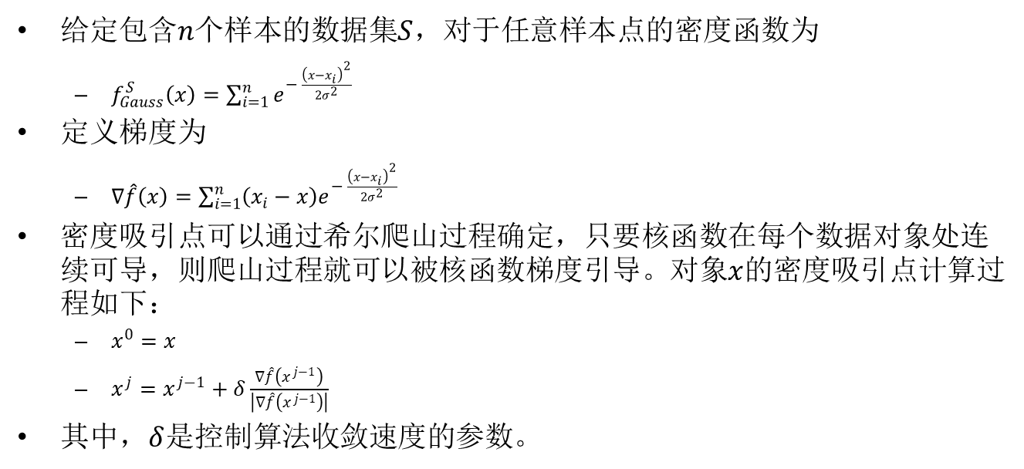
议程
DENCLUE算法
给定包含$n$个样本的数据集$S$，对于任意样本点的密度函数为
$f_{Gauss}^{S}\left(x\right)=\sum_{i=1}^{n}{e^{− \frac{{\left(x−x_{i}\right)}^{2}}{2σ^{2}}}}$
定义梯度为
$∇\hat{f}\left(x\right)=\sum_{i=1}^{n}{\left(x_{i}−x\right)e^{− \frac{{\left(x−x_{i}\right)}^{2}}{2σ^{2}}}}$
密度吸引点可以通过希尔爬山过程确定，只要核函数在每个数据对象处连续可导，则爬山过程就可以被核函数梯度引导。对象$x$的密度吸引点计算过程如下：
$x^{0}=x$
$x^{j}=x^{j−1}+δ\frac{∇\hat{f}\left(x^{j−1}\right)}{\left|∇\hat{f}\left(x^{j−1}\right)\right|}$
其中，$δ$是控制算法收敛速度的参数。

Slide 64
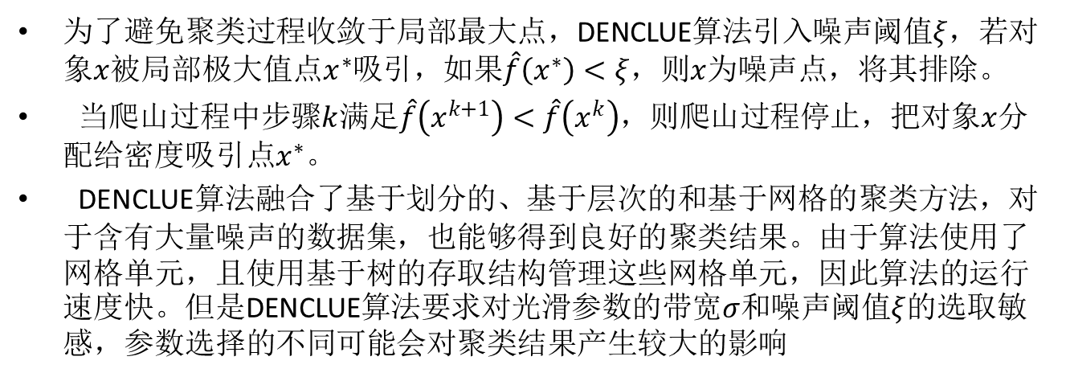
议程
DENCLUE算法
为了避免聚类过程收敛于局部最大点，DENCLUE算法引入噪声阈值$ξ$，若对象$x$被局部极大值点$x^{∗}$吸引，如果$\hat{f}\left(x^{∗}\right)<ξ$，则$x$为噪声点，将其排除。
当爬山过程中步骤$k$满足$\hat{f}\left(x^{k+1}\right)<\hat{f}\left(x^{k}\right)$，则爬山过程停止，把对象$x$分配给密度吸引点$x^{∗}$。
DENCLUE算法融合了基于划分的、基于层次的和基于网格的聚类方法，对于含有大量噪声的数据集，也能够得到良好的聚类结果。由于算法使用了网格单元，且使用基于树的存取结构管理这些网格单元，因此算法的运行速度快。但是DENCLUE算法要求对光滑参数的带宽$σ$和噪声阈值$ξ$的选取敏感，参数选择的不同可能会对聚类结果产生较大的影响

Slide 65
议程
DENCLUE算法
基于DBSCAN算法分析城市异常事件

Slide 66
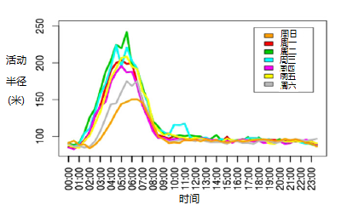
议程
DENCLUE算法
一周内每天各时间段的人群活动半径

Slide 67
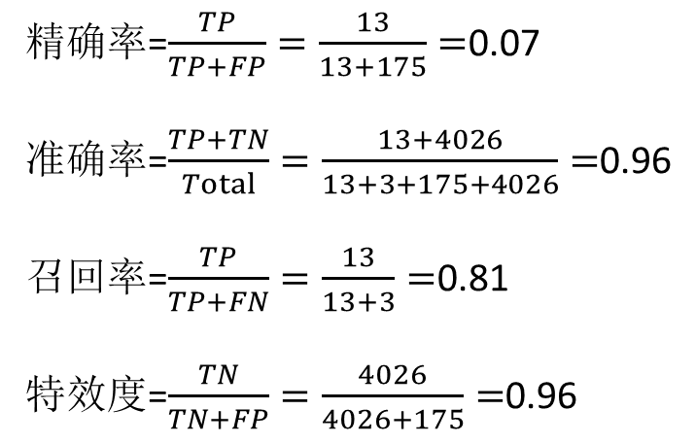
议程
DENCLUE算法
利用OPTICS聚类进行雷电预报
随着科学技术的发展和现代化水平的提高，人们对于防雷预报的需求也越来越激烈。在气象工作者的努力下，建立了雷电监测网络，并积累了大量实时准确的雷电定位资料。
本例分析了某日3:00~4:00从江苏省防雷中心采集的雷电数据，以10分钟作为一个时间间隔，对江苏雷电频率进行统计。经过多次试验，选取ε=0.16，MinPts=20。雷击闪电发生经纬度代表位置能够反映两个雷电物体之间的距离，因此时间权重值应该小于经纬度。
经过OPTICS算法聚类后，将雷电簇存储在数据库中，标记时间段、集群ID等信息。
求出各时间段雷暴云所对应雷电簇的中心，根据连续时段中心的位置偏移可得雷暴云的平均移向速度，将当前时刻的雷暴云分布在该速度和方向上平移可进行雷电落区预报。

Slide 68
基于层次聚类
层次聚类的应用广泛程度仅次于基于划分的聚类，核心思想就是通过对数据集按照层次，把数据划分到不同层的簇，从而形成一个树形的聚类结构。层次聚类算法可以揭示数据的分层结构，在树形结构上不同层次进行划分，可以得到不同粒度的聚类结果。按照层次聚类的过程分为自底向上的聚合聚类和自顶向下的分裂聚类。聚合聚类以AGNES、BIRCH、ROCK等算法为代表，分裂聚类以DIANA算法为代表。
自底向上的聚合聚类将每个样本看作一个簇，初始状态下簇的数目等于样本的数目，然后根据算法的规则对样本进行合并，直到满足算法的终止条件。自顶向下的分裂聚类先将所有样本看作属于同一个簇，然后逐渐分裂成更小的簇，直到满足算法终止条件为止。目前大多数是自底向上的聚合聚类，自顶向下的分裂聚类比较少

Slide 69
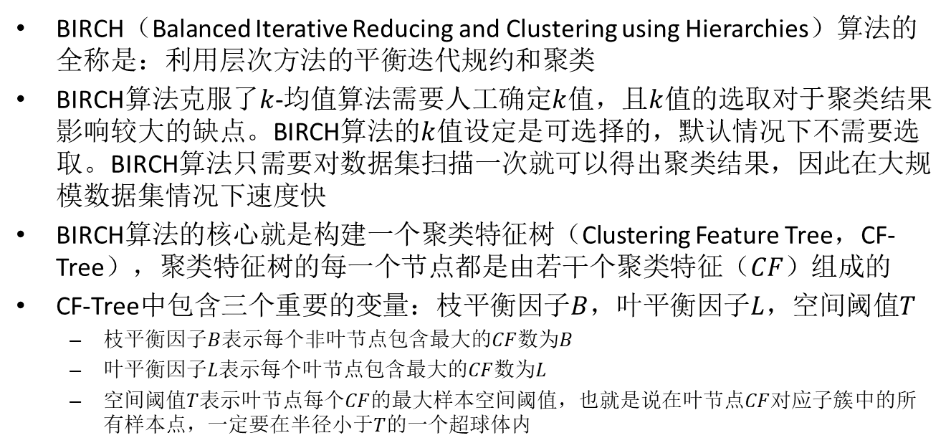
议程
BIRCH聚类
BIRCH（Balanced Iterative Reducing and Clustering using Hierarchies）算法的全称是：利用层次方法的平衡迭代规约和聚类
BIRCH算法克服了$k$-均值算法需要人工确定$k$值，且$k$值的选取对于聚类结果影响较大的缺点。BIRCH算法的$k$值设定是可选择的，默认情况下不需要选取。BIRCH算法只需要对数据集扫描一次就可以得出聚类结果，因此在大规模数据集情况下速度快
BIRCH算法的核心就是构建一个聚类特征树（Clustering Feature Tree，CF-Tree），聚类特征树的每一个节点都是由若干个聚类特征（$CF$）组成的
CF-Tree中包含三个重要的变量：枝平衡因子$B$，叶平衡因子$L$，空间阈值$T$
枝平衡因子$B$表示每个非叶节点包含最大的$CF$数为$B$
叶平衡因子$L$表示每个叶节点包含最大的$CF$数为$L$
空间阈值$T$表示叶节点每个$CF$的最大样本空间阈值，也就是说在叶节点$CF$对应子簇中的所有样本点，一定要在半径小于$T$的一个超球体内

Slide 70
议程
BIRCH聚类
下图CF-Tree中，枝平衡因子$B$为6，叶平衡因子$L$为5

Slide 71
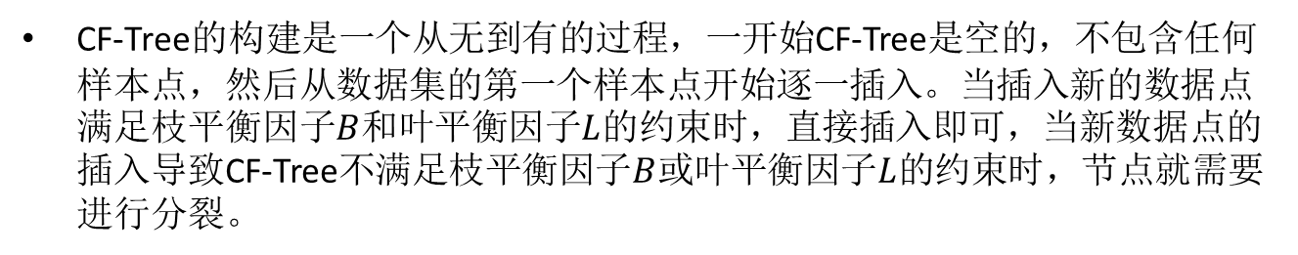
议程
BIRCH聚类
CF-Tree的构建是一个从无到有的过程，一开始CF-Tree是空的，不包含任何样本点，然后从数据集的第一个样本点开始逐一插入。当插入新的数据点满足枝平衡因子$B$和叶平衡因子$L$的约束时，直接插入即可，当新数据点的插入导致CF-Tree不满足枝平衡因子$B$或叶平衡因子$L$的约束时，节点就需要进行分裂。

Slide 72
议程
BIRCH聚类
当$B=3$，$L=2$时，插入新节点导致CF-Tree违反约束而节点进行分裂

Slide 73
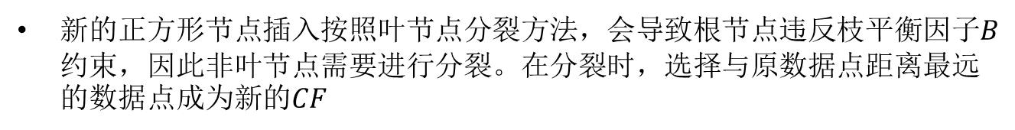
议程
BIRCH聚类
新的正方形节点插入按照叶节点分裂方法，会导致根节点违反枝平衡因子$B$约束，因此非叶节点需要进行分裂。在分裂时，选择与原数据点距离最远的数据点成为新的$CF$

Slide 74
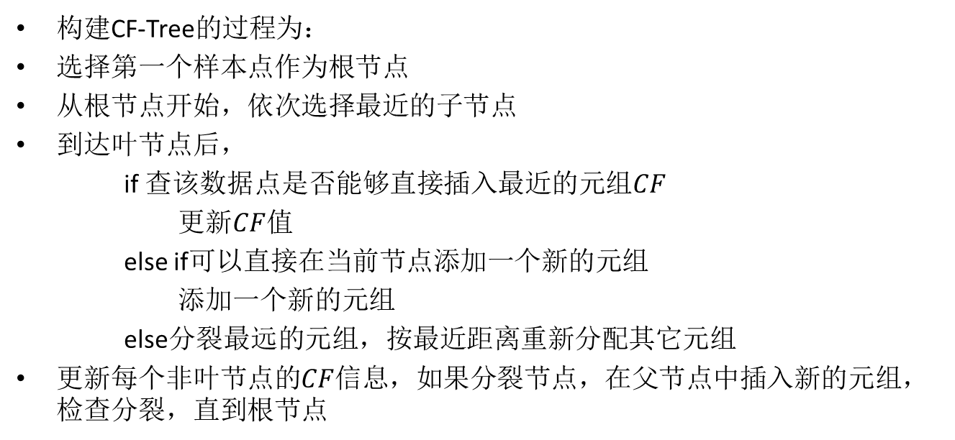
议程
BIRCH聚类
构建CF-Tree的过程为：
选择第一个样本点作为根节点
从根节点开始，依次选择最近的子节点
到达叶节点后，
if 查该数据点是否能够直接插入最近的元组$CF$
更新$CF$值
else if可以直接在当前节点添加一个新的元组
添加一个新的元组
else分裂最远的元组，按最近距离重新分配其它元组
更新每个非叶节点的$CF$信息，如果分裂节点，在父节点中插入新的元组，检查分裂，直到根节点

Slide 75
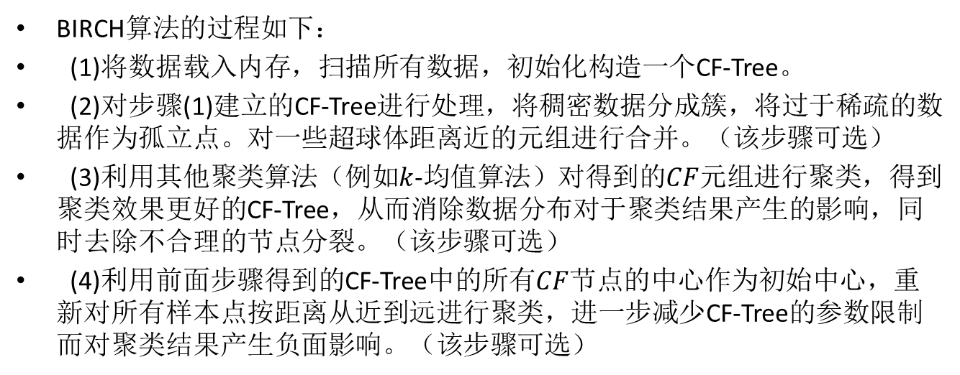
议程
BIRCH聚类
BIRCH算法的过程如下：
(1)将数据载入内存，扫描所有数据，初始化构造一个CF-Tree。
(2)对步骤(1)建立的CF-Tree进行处理，将稠密数据分成簇，将过于稀疏的数据作为孤立点。对一些超球体距离近的元组进行合并。（该步骤可选）
(3)利用其他聚类算法（例如$k$-均值算法）对得到的$CF$元组进行聚类，得到聚类效果更好的CF-Tree，从而消除数据分布对于聚类结果产生的影响，同时去除不合理的节点分裂。（该步骤可选）
(4)利用前面步骤得到的CF-Tree中的所有$CF$节点的中心作为初始中心，重新对所有样本点按距离从近到远进行聚类，进一步减少CF-Tree的参数限制而对聚类结果产生负面影响。（该步骤可选）

Slide 76
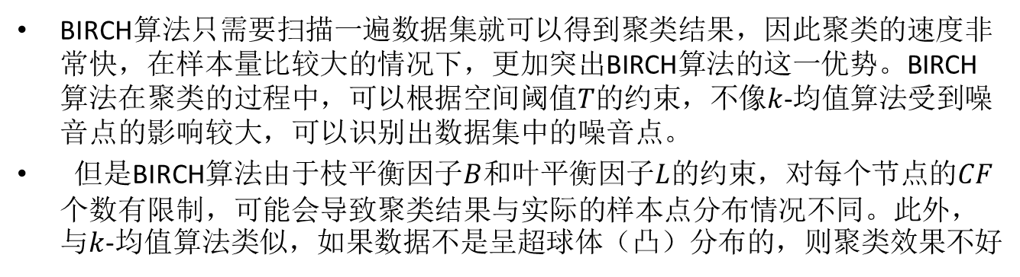
议程
BIRCH聚类
BIRCH算法只需要扫描一遍数据集就可以得到聚类结果，因此聚类的速度非常快，在样本量比较大的情况下，更加突出BIRCH算法的这一优势。BIRCH算法在聚类的过程中，可以根据空间阈值$T$的约束，不像$k$-均值算法受到噪音点的影响较大，可以识别出数据集中的噪音点。
但是BIRCH算法由于枝平衡因子$B$和叶平衡因子$L$的约束，对每个节点的$CF$个数有限制，可能会导致聚类结果与实际的样本点分布情况不同。此外，与$k$-均值算法类似，如果数据不是呈超球体（凸）分布的，则聚类效果不好

Slide 77
议程
CURE算法
CURE算法属于层次聚类中的凝聚聚类，但是与传统的聚类算法选择一个样本点或者中心来代表一个簇的方法不同，CURE算法采用多个点代表一个簇的方法，选择数据空间中固定数目且具有代表性的点，在处理大数据量的时候采用了随机取样，分区的方法，来提高其效率，使其可以高效地处理大量数据。每个簇的代表点产生过程中，首先选择簇中分散的对象，然后根据收缩因子对这些分散的对象进行收缩，使之距离更紧密，更能代表一个簇的中心
CURE算法采用了随机抽样和分割的方法，将样本分割后对每个部分进行聚类，最终将子类聚类结果合并得到最终聚类结果，通过随机抽样和分割可以降低数据量，提高算法运行效率

Slide 78
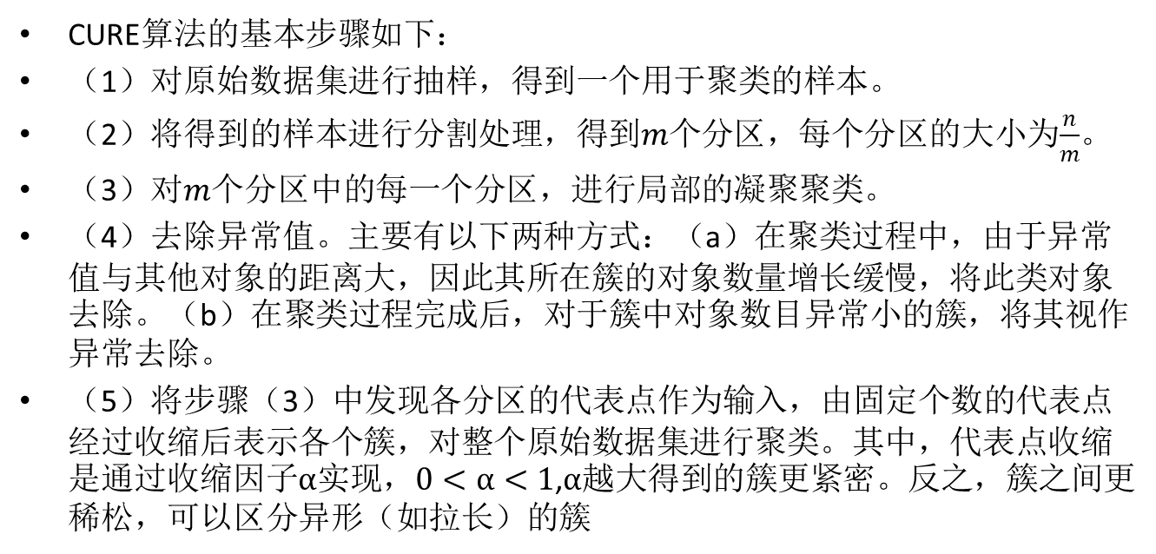
议程
CURE算法
CURE算法的基本步骤如下：
（1）对原始数据集进行抽样，得到一个用于聚类的样本。
（2）将得到的样本进行分割处理，得到$m$个分区，每个分区的大小为$\frac{n}{m}$。
（3）对$m$个分区中的每一个分区，进行局部的凝聚聚类。
（4）去除异常值。主要有以下两种方式：（a）在聚类过程中，由于异常值与其他对象的距离大，因此其所在簇的对象数量增长缓慢，将此类对象去除。（b）在聚类过程完成后，对于簇中对象数目异常小的簇，将其视作异常去除。
（5）将步骤（3）中发现各分区的代表点作为输入，由固定个数的代表点经过收缩后表示各个簇，对整个原始数据集进行聚类。其中，代表点收缩是通过收缩因子$α$实现，$0<α<1$,$α$越大得到的簇更紧密。反之，簇之间更稀松，可以区分异形（如拉长）的簇

Slide 79
议程
CURE算法
CURE算法采用多个代表点来表示一个簇，使得在非球状的数据集中，簇的外延同样能够扩展，因此CURE算法可以用于非球状数据集的聚类。在选取代表点的过程中，使用收缩因子减小了异常点对聚类结果的影响，因此CURE算法对噪声不敏感。CURE 算法采用随机抽样与分割相结合的办法来提高算法的空间和时间效率。但是CURE 算法得到的聚类结果受参数的影响比较大，包括采样的大小、聚类的个数、收缩的比例等参数

Slide 80
议程
CURE算法
采用层次聚类算法实现一个 ESL教学推荐系统

Slide 81
议程
CURE算法
对于每个学生，系统创建一个正确/错误答案统计表，然后将各个学生的错误答案统计表整理汇总成学生错误答案汇总表，将表中的总和值按降序排列，以显示学生的下降程度，学生共同的弱点，如下图所示。表中上部分是单个学生在不同问题中各知识点的犯错情况，下半部分是每个学生错题统计后的结果，每行是一个学生各知识点犯错的总数。然后，将层次聚类算法应用于从表中收集的数据，将学生划分为定数量的聚类或类别， 每个类别包括共享相同或相似特征的学生。 根据这些信息，老师将能够更好地理解和帮助学生

Slide 82
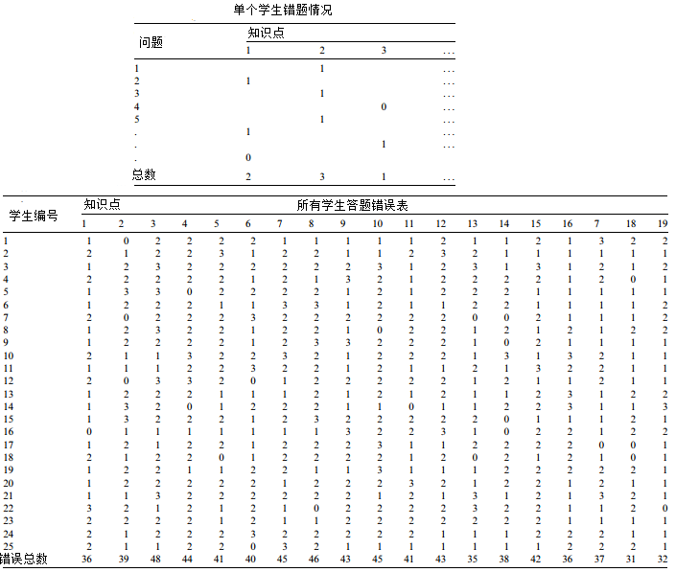
议程
CURE算法

Slide 83
基于网格的聚类
基于网格的聚类算法的基本思想是将每个属性的可能性分割成许多相邻的区间（例如将属性的值域离散化处理），创建网格单元的集合，将数据空间划分为许多网格单元，然后以网格单元为单位计算每个单元中的对象数目。删除密度小于阈值的单元之后，将邻接的高密度单元组合成簇。基于网格的聚类与基于密度的聚类算法相比，基于网格的聚类运行速度更快，算法的时间复杂度更低

Slide 84
基于网格的聚类
基于网格聚类的典型算法有STING、CLIQUE 等。STING 算法是一种基于网格的多分辨率技术，用分层和递归的方法将空间区域划分为对应不同分辨率的矩形单元。在STING算法中，网格是分层次的，高层的单元被继续划分为低一层的单元，最终在个网格内的对象作为一个簇。CLIQUE 算法结合了基于密度和基于网格的聚类方法，因此能够用于发现任意形状的簇，同时能够处理较大的多维数据集。CLIQUE 算法先将空间区域划分为网格单元，然后通过使用密度阈值来识别稠密单元，将满足密度阈值的低维单元逐渐合并成高维单元，最后把邻接高维高密度单元组成簇

Slide 85
基于模型的聚类
基于概率模型的聚类
基于神经网络模型的聚类

Slide 86
议程
概率模型聚类
基于概率模型的方法利用属性的概率分布来描述聚类，假定样本集是通过某种统计过程生成的，用样本的最佳拟合统计模型来描述数据。最典型的例子是高斯混合模型(GMM)，它采用EM算法求解，EM算法是在概率模型中寻找参数的最大似然估计的算法，其中概率模型是依赖于无法观测的隐藏变量的
EM算法也是一种迭代算法，算法中的迭代步是计算隐藏变量的期望以及对于参数模型进行最大似然估计这两个步骤。第一步计算期望，用最可能的值去填补数据中的缺陷，并估算每个高斯模型的权值；第二步基于估算的权值，从而返回计算高斯模型的参数值。重复这两个步骤直至收敛

Slide 87
议程
最大似然估计
EM算法是一种最大似然估计(Max imum Likel ihood Est imation)算法，传统的最大似然估计算法是根据已知的观察数据来评估模型参数
最大似然估计的一般步骤如下
首先确保采集得到的样本数据是独立同分布的，这是最大似然估计的前提，这样才可以对于数据建立统一的概率分布模型。在这个前提下对于概率分布模型做出估计
根据所假设的概率分布模型写出关于模型中的未知参数的似然函数。也就是概率关于未知参数的函数，问题就转变成了求解使得概率最大的未知参数的值
为了简化求导过程中的运算，对似然函数取对数，将其中的指数运算进行简化
将步骤3中得到的式子做关于未知参数的求导运算，为了求得概率的极值，使得导数为0，得到关于未知参数的方程
求解步骤4中得到的关于未知参数的方程，得到能够使得概率最大的参数值

Slide 88
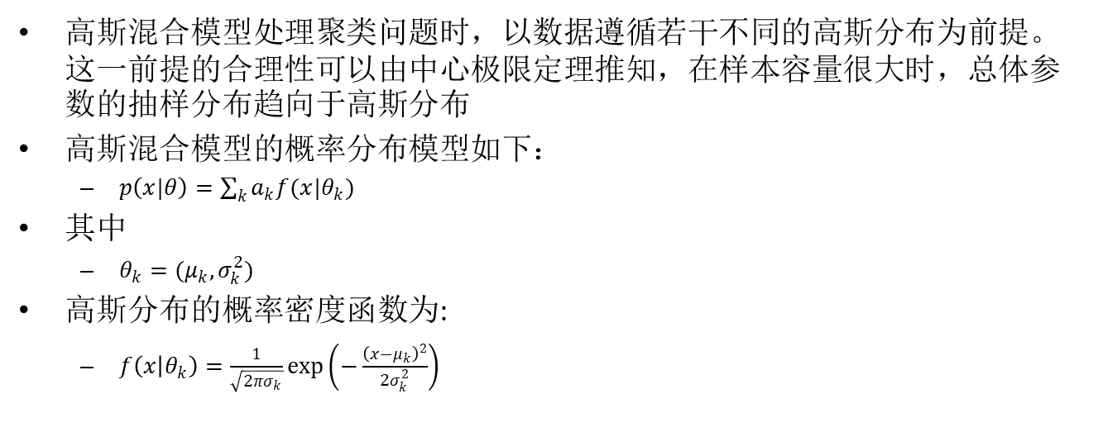
议程
高斯混合模型
高斯混合模型处理聚类问题时，以数据遵循若干不同的高斯分布为前提。这一前提的合理性可以由中心极限定理推知，在样本容量很大时，总体参数的抽样分布趋向于高斯分布
高斯混合模型的概率分布模型如下：
$p\left(x|θ\right)=\sum_{k}{a_{k}f(x|θ_{k})}$
其中
$θ_{k}=(μ_{k},σ_{k}^{2})$
高斯分布的概率密度函数为:
$f\left(x | θ_{k}\right)=\frac{1}{\sqrt{2πσ_{k}}}\exp\left(−\frac{{\left(x−μ_{k}\right)}^{2}}{2σ_{k}^{2}}\right)$

Slide 89
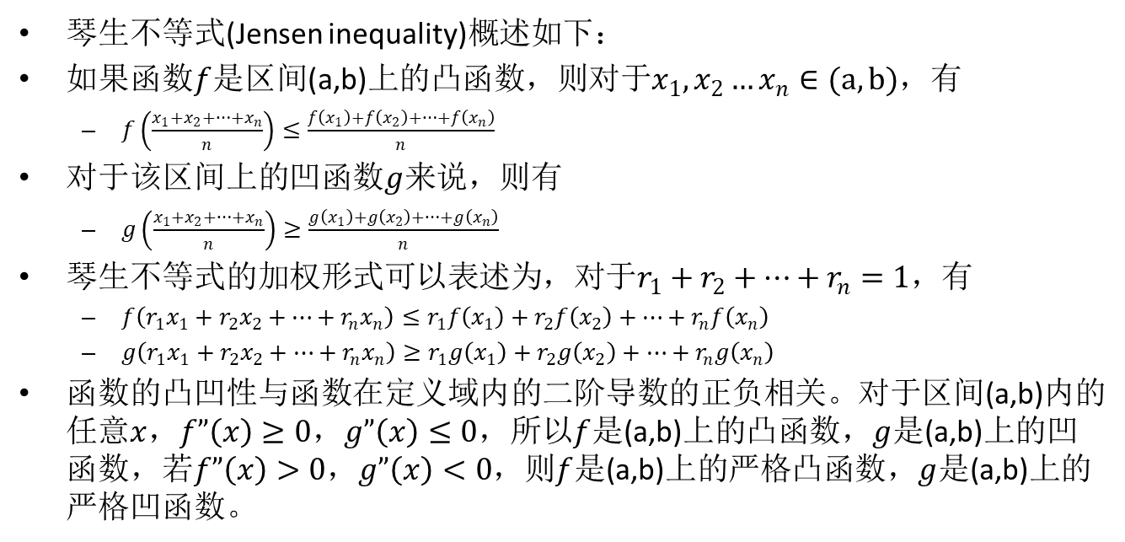
议程
琴生不等式与函数的凸凹性
琴生不等式(Jensen inequality)概述如下：
如果函数$f$是区间(a,b)上的凸函数，则对于$x_{1},x_{2}…x_{n}∈(a,b)$，有
$f\left(\frac{x_{1}+x_{2}+…+x_{n}}{n}\right)≤\frac{f\left(x_{1}\right)+f\left(x_{2}\right)+…+f\left(x_{n}\right)}{n}$
对于该区间上的凹函数$g$来说，则有
$g\left(\frac{x_{1}+x_{2}+…+x_{n}}{n}\right)≥\frac{g\left(x_{1}\right)+g\left(x_{2}\right)+…+g\left(x_{n}\right)}{n}$
琴生不等式的加权形式可以表述为，对于$r_{1}+r_{2}+…+r_{n}=1$，有
$f\left(r_{1}x_{1}+r_{2}x_{2}+…+r_{n}x_{n}\right)≤r_{1}f\left(x_{1}\right)+r_{2}f\left(x_{2}\right)+…+r_{n}f\left(x_{n}\right)$
$g\left(r_{1}x_{1}+r_{2}x_{2}+…+r_{n}x_{n}\right)≥r_{1}g\left(x_{1}\right)+r_{2}g\left(x_{2}\right)+…+r_{n}g\left(x_{n}\right)$
函数的凸凹性与函数在定义域内的二阶导数的正负相关。对于区间(a,b)内的任意$x$，$f”\left(x\right)≥0$，$g”\left(x\right)≤0$，所以$f$是(a,b)上的凸函数，$g$是(a,b)上的凹函数，若$f”\left(x\right)>0$，$g”\left(x\right)<0$，则$f$是(a,b)上的严格凸函数，$g$是(a,b)上的严格凹函数。

Slide 90
议程
EM算法应用
某公司想要对公司员工的身体状况做一次抽样调查，其中一项为体重的检查，其中一项统计数据是统计男女员工中体重50kg以上的员工分别占的比例。得到的三组数据如下：
男(kg) 49 60 70 48 47 55 80 62 64 78
女(kg) 45 46 45 52 60 49 47 53 55 64
男(kg) 58 62 49 63 72 90 64 69 59 57
根据数据得到三组中比例分别为0.7，0.5，0.9，由此得到的男女员工中体重50kg以上所占比例分别为0.8以及0.5，但是由于数据没有及时存储，所以数据出现了一些损耗，其中三次抽样时抽取的性别的信息丢失了，为了能够较为准确的得到目标比例，采用EM算法来进行迭代，首先假设在男性中的比例为0.6，在女性中的比例为0.4，则根据这一假设进行E步，计算出各组实验性别的后验概率，依次为

Slide 91
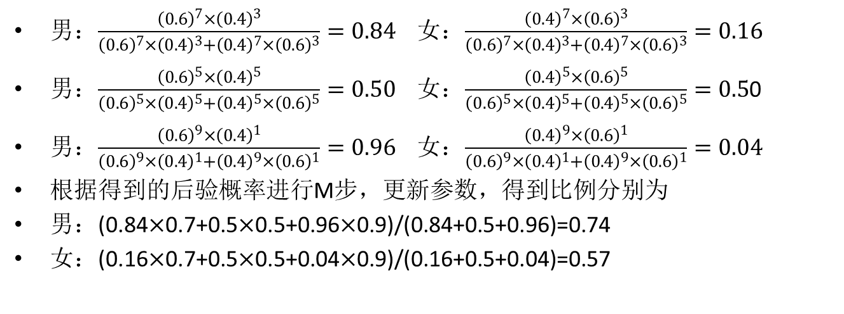
议程
EM算法应用
男：$\frac{{\left(0.6\right)}^{7}×{\left(0.4\right)}^{3}}{{\left(0.6\right)}^{7}×{\left(0.4\right)}^{3}+{\left(0.4\right)}^{7}×{\left(0.6\right)}^{3}}=0.84$ 女：$\frac{{\left(0.4\right)}^{7}×{\left(0.6\right)}^{3}}{{\left(0.6\right)}^{7}×{\left(0.4\right)}^{3}+{\left(0.4\right)}^{7}×{\left(0.6\right)}^{3}}=0.16$
男：$\frac{{\left(0.6\right)}^{5}×{\left(0.4\right)}^{5}}{{\left(0.6\right)}^{5}×{\left(0.4\right)}^{5}+{\left(0.4\right)}^{5}×{\left(0.6\right)}^{5}}=0.50$ 女：$\frac{{\left(0.4\right)}^{5}×{\left(0.6\right)}^{5}}{{\left(0.6\right)}^{5}×{\left(0.4\right)}^{5}+{\left(0.4\right)}^{5}×{\left(0.6\right)}^{5}}=0.5$0
男：$\frac{{\left(0.6\right)}^{9}×{\left(0.4\right)}^{1}}{{\left(0.6\right)}^{9}×{\left(0.4\right)}^{1}+{\left(0.4\right)}^{9}×{\left(0.6\right)}^{1}}=0.96$ 女：$\frac{{\left(0.4\right)}^{9}×{\left(0.6\right)}^{1}}{{\left(0.6\right)}^{9}×{\left(0.4\right)}^{1}+{\left(0.4\right)}^{9}×{\left(0.6\right)}^{1}}=0.04$
根据得到的后验概率进行M步，更新参数，得到比例分别为
男：(0.84$×$0.7+0.5$×$0.5+0.96$×$0.9)/(0.84+0.5+0.96)=0.74
女：(0.16$×$0.7+0.5$×$0.5+0.04$×$0.9)/(0.16+0.5+0.04)=0.57

Slide 92
议程
EM算法应用
更新参数后用同样的E步以及M步迭代，得到参数为0.78以及0.60，再迭代一次，得到的参数为0.79以及0.60，可以看到这次迭代与上一次迭代之间得到的参数之间的差距已经很小了，可以近似认为得到的男女员工中体重50kg以上的员工所占比例分别为0.79以及0.60。发现男性中的体重比例是较为准确的，而女性员工中的体重比例误差较大，这是由于在这组样本的三组数据中体重比例都是不小于女性中实际的体重比例的，所以在不能够准确知道哪组是女性数据的情况下得到的比例一定是偏大的。

Slide 93
议程
EM算法存在的问题
在男女员工体重比例的例子中，在初始化参数的时候假设男性中比例为0.6，女性中比例为0.4。假设男性中比例为0.4，女性中比例为0. 6，那么得到的结果就会是刚好相反的结果的，所以说EM算法的聚类结果受初始值的影响较大，会有比较大的波动，这就需要有一定的专业领域知识才可以根据自己的经验较好的对于参数进行初始化。而且EM算法可能会出现陷入局部最优解的情况，所以在使用EM算法的时候可以考虑多次随机初始化的方法

Slide 94
议程
EM算法应用案例
在概率潜在语义分析中的应用
概率潜在语义分析（Probabilistic Latent Semantic Analysis，Plsa）是一种主题模型（topic model），主题模型是用于在一系列文档（文档集）中对于文字中抽象的隐含的主题进行建模的一种方法，主题模型试图用数学框架来体现文档的关键词以及主题的特性，根据统计信息确定文档所属主题的概率分布以及主题下的关键词概率分布。

Slide 95
议程
EM算法应用案例
Plsa模型是一个生成模型，具体的生成模型可以表示成如下过程：首先是从文档集中选取文档，这一步的概率表示为 ，之后是选定某一主题，这一步的概率表示为 ，接下来就是从主题中选择到某一关键词，这一步的概率表示为 。在初始阶段，可观测到的数据就是文档集，文档集中各个不同的文档d是清晰可见的，文档中的内容也是可观测的，也就是说关键词word 也是可以观测到的，文档集可以表示为由d 和word 组成的共生矩阵，矩阵中的每一个点表示的是关键词word在对应的文档d中出现的频数 ，此时唯一一个隐含的无法预测的数据就是主题topic，所以要做的工作就是对于第（2）步以及第（3）步中的概率 和 做出估计，从而确定主题模型。

Slide 96
议程
EM算法应用案例
确定主题模型的过程可以认为是选择合适的概率分布使得样本数据的可能性最大，所以可以将问题转化为最大似然估计，求使得似然函数取最大值的参数。首先构造似然函数：
对似然函数取对数得到：

Slide 97
议程
EM算法应用案例
似然函数整理得到的式（1）为两项的加和，其中第一项中的 是文档d中出现的总词频数，而 是选取文档的概率，都是与模型参数无关的参数，不会对似然函数值产生影响，所以可以忽略式（1）中的第一项，认为 仅与第二项有关。将第二项表示为
这时可以利用EM算法来优化问题的求解过程。同样引入topic的概率密度函数 ，则可以根据琴生不等式得到：

Slide 98
议程
EM算法应用案例
可以得到取等条件为：
具体的操作是根据初始化的模型参数计算后验概率，更新期望值，完成E步的计算。接下来是M步，利用似然函数更新模型中的参数。
M步是根据得到的期望值重新计算模型参数并更新模型参数。之后重复E步与M步直到收敛，此时得到的模型参数 和 就是目标值

Slide 99
议程
模糊聚类
模糊聚类是基于模糊集合论和模糊逻辑的聚类算法，算法并不把每个样本硬性划分到一个簇中，而是把簇看作模糊集，样本对每个簇都有不同的隶属度值，即每个样本属于每一个类的程度不同。模糊聚类为聚类算法提供了一种灵活性， 能够描述样本类属的中介性，其中最典型的是模糊c均值算法

Slide 100
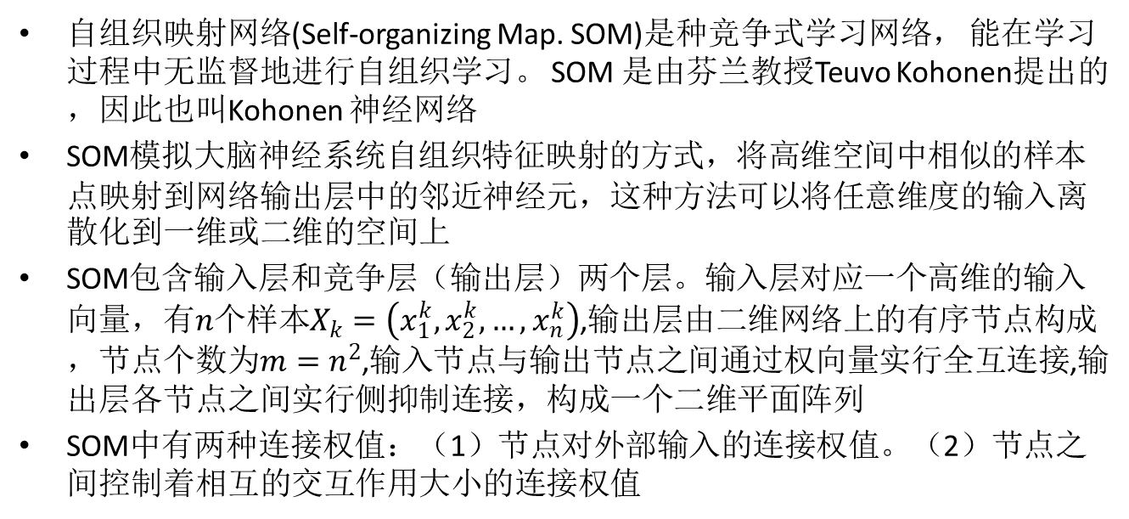
议程
Kohonen神经网络聚类
自组织映射网络(Self-organizing Map. SOM)是种竞争式学习网络， 能在学习过程中无监督地进行自组织学习。 SOM 是由芬兰教授Teuvo Kohonen提出的，因此也叫Kohonen 神经网络
SOM模拟大脑神经系统自组织特征映射的方式，将高维空间中相似的样本点映射到网络输出层中的邻近神经元，这种方法可以将任意维度的输入离散化到一维或二维的空间上
SOM包含输入层和竞争层（输出层）两个层。输入层对应一个高维的输入向量，有$n$个样本$X_{k}=\left(x_{1}^{k},x_{2}^{k},…,x_{n}^{k}\right)$,输出层由二维网络上的有序节点构成，节点个数为$m=n^{2}$,输入节点与输出节点之间通过权向量实行全互连接,输出层各节点之间实行侧抑制连接，构成一个二维平面阵列
SOM中有两种连接权值：（1）节点对外部输入的连接权值。（2）节点之间控制着相互的交互作用大小的连接权值

Slide 101
议程
Kohonen神经网络聚类
SOM能将任意维的输入在输出层映射成低维(维成二维)的离散映射，通过对输入模式反复学习，保持其拓扑结构不变，从而反映输入模式的统计特征
SOM基本的拓扑结构:通过细胞空间位置的不同来表示特征和分配任务，用竞争学习来实现，表示一个特征有多个范畴，如形状，大小，色彩等，组特征用一组细胞来表示，获胜的神经元把周围的神经单元训练成与之相似的，范围大小是由网络设计者决定，随着训练增加，范围逐渐减少。在应用中可增加遗忘机制，权值随时间逐渐变小，从而防止权值无限放大
SOM的基本思想是基于赢者通吃法则(也称为竞争学习)，使获胜神经元对其邻近神经元的影响是由近及远，对附近神经元产生兴奋影响逐渐变为抑制。通过自动寻找样本中的内在规律和本质属性，自组织、自适应地改变网络参数与结构

Slide 102
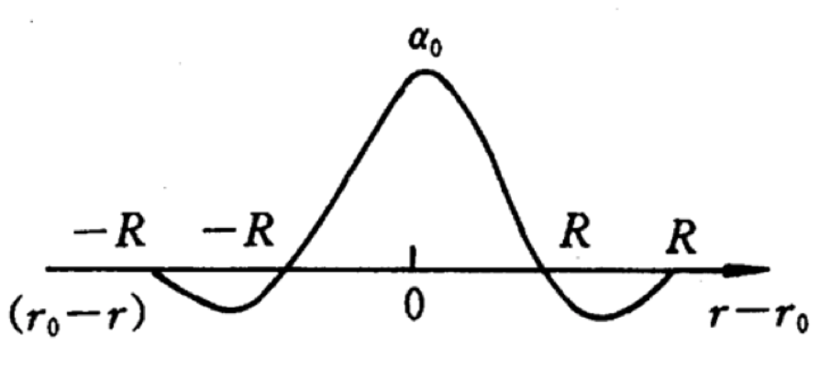
议程
Kohonen神经网络聚类
在SOM中，不仅获胜神经元要训练调整权值，它周围的神经元也要不同程度调整权向量，常见的调整方式有墨西哥草帽函数、大礼帽函数和厨师帽函数，分别如下图所示：

Slide 103
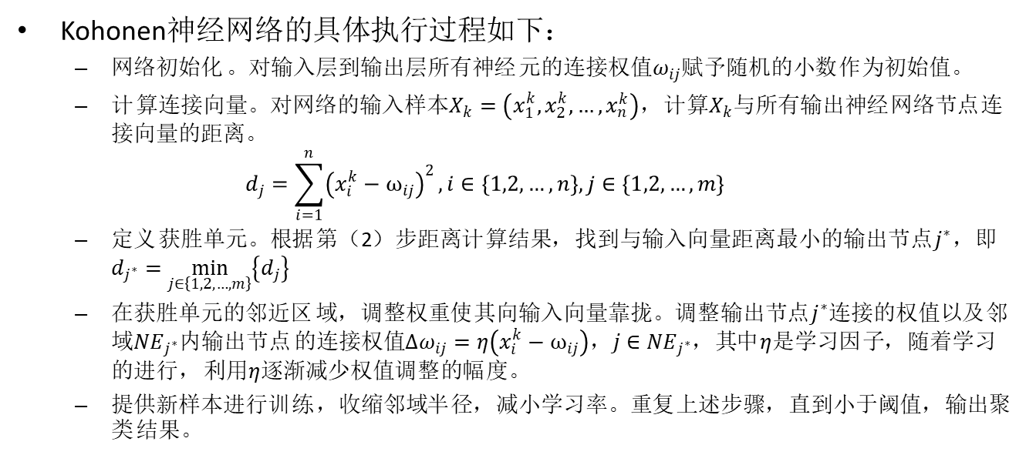
议程
Kohonen神经网络聚类
Kohonen神经网络的具体执行过程如下：
网络初始化。对输入层到输出层所有神经元的连接权值$ω_{ij}$赋予随机的小数作为初始值。
计算连接向量。对网络的输入样本$X_{k}=\left(x_{1}^{k},x_{2}^{k},…,x_{n}^{k}\right)$，计算$X_{k}$与所有输出神经网络节点连接向量的距离。
$$d_{j}=\sum_{i=1}^{n}{{\left(x_{i}^{k}−ω_{ij}\right)}^{2}},i∈\left\{1,2,…,n\right\},j∈\left\{1,2,…,m\right\}$$
定义获胜单元。根据第（2）步距离计算结果，找到与输入向量距离最小的输出节点$j^{∗}$，即$d_{j^{∗}}=\min_{j∈\left\{1,2,…,m\right\}}\left\{d_{j}\right\}$
在获胜单元的邻近区域，调整权重使其向输入向量靠拢。调整输出节点$j^{∗}$连接的权值以及邻域${NE}_{j^{∗}}$内输出节点的连接权值$∆ω_{ij}=η\left(x_{i}^{k}−ω_{ij}\right)，j∈{NE}_{j^{∗}}$，其中$η$是学习因子，随着学习的进行，利用$η$逐渐减少权值调整的幅度。
提供新样本进行训练，收缩邻域半径，减小学习率。重复上述步骤，直到小于阈值，输出聚类结果。

Slide 104
议程
Kohonen神经网络聚类
Kohonen神经网络的具体执行过程如下：
网络初始化。对输入层到输出层所有神经元的连接权值$ω_{ij}$赋予随机的小数作为初始值。
计算连接向量。对网络的输入样本$X_{k}=\left(x_{1}^{k},x_{2}^{k},…,x_{n}^{k}\right)$，计算$X_{k}$与所有输出神经网络节点连接向量的距离。
$$d_{j}=\sum_{i=1}^{n}{{\left(x_{i}^{k}−ω_{ij}\right)}^{2}},i∈\left\{1,2,…,n\right\},j∈\left\{1,2,…,m\right\}$$
定义获胜单元。根据第（2）步距离计算结果，找到与输入向量距离最小的输出节点$j^{∗}$，即$d_{j^{∗}}=\min_{j∈\left\{1,2,…,m\right\}}\left\{d_{j}\right\}$
在获胜单元的邻近区域，调整权重使其向输入向量靠拢。调整输出节点$j^{∗}$连接的权值以及邻域${NE}_{j^{∗}}$内输出节点的连接权值$∆ω_{ij}=η\left(x_{i}^{k}−ω_{ij}\right)，j∈{NE}_{j^{∗}}$，其中$η$是学习因子，随着学习的进行，利用$η$逐渐减少权值调整的幅度。
提供新样本进行训练，收缩邻域半径，减小学习率。重复上述步骤，直到小于阈值，输出聚类结果。

Slide 105
议程
Kohonen神经网络聚类
利用SOM识别地中海沿岸地区大型无脊椎动物物种分类
生物评估计划中使用的分类不足以捕捉地中海溪流的临时变化。可能导致对水质生物学指标的不准确评估和设定参考条件的困难。该案例检查水生无脊椎动物增加的分类学解决方案，数据收集于葡萄牙南部的Quarteira河流域的74个地点的无脊椎动物样本。使用SOM的分类结果有五类，驱动这种分类的变量主要是海拔高度、温度、电导率，还有底层类型、河岸边界和边缘比例
SOM允许虚拟无脊椎动物样本(以及相应的输出神经元)以灰度梯度的形式显现每个分类群的出现。由于SOM没有提供任何有关无脊椎动物群类群协会的统计验证SOM地区(以及相应的环境条件)，将指示物种分析(ISA)应用于二元变量

Slide 106
议程
Kohonen神经网络聚类
ISA 是基于保真度表示的关联系数，它是根据2X2列联表和每个SOM子集群的无脊椎动物样本计算出来的，并对不同大小的SOM子集进行校正。系数范围从一1 (完美负向指示)到1 (完美正向指示)。正值表明分类群的出现集中在个给定的SOM 亚群无脊椎动物样本中，而负值表明在给定的SON亚群无脊推动物样本中，分类群的出现率不足
如下图所示，在SOM的输出层中区分了两个主要的簇：X和Y。簇X包含子簇X1（包括样本A1-A3，B1，B2）和X2（A4，B3，B4，C3，C4），而簇Y包含子簇Y1（C1，C2，D1，D2） Y2（E1，E2，F1，F2）和Y3（D3，D4，E3，E4，F3，F4）。子簇X1包含最大数量的样本分布在溪流系统的上游部分。子簇Y2和Y3仅涵盖来自下游部分的样本。样本分配有明确的时间模式。在春季开始时，从4月底到5月中旬收集X1和X2子样本。子集群Y1主要集中在5月中旬的样本，而子集群Y2和Y3则从5月份开始到7月初

Slide 107
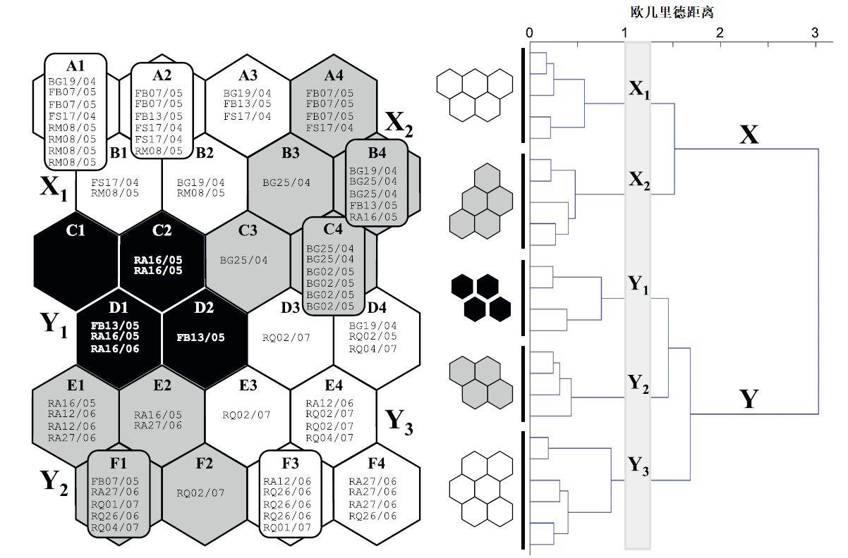
议程
Kohonen神经网络聚类

Slide 108
议程
基于聚类和时间序列的易腐商品分级需求预测
根据业务需求，构建下面六个层级
Region(RX):区域中的销售总量
Region Category(RC)：一个区域内的特定的商品种类（聚集）的销售总量
Region Article(RA)：一个区域内的特定商品的销售总量
Store(X)：一个特定店铺的销售总量
Store Category(SC)：一个店铺内的特定的商品种类（聚集）的销售总量
Store Article(SA)：一个店铺内的特定商品的销售总量
需求预测大部分在（RA+SA）的范围中进行。预测一个可代替品聚集在某些情况例如商品缺货也是很有价值的

Slide 109
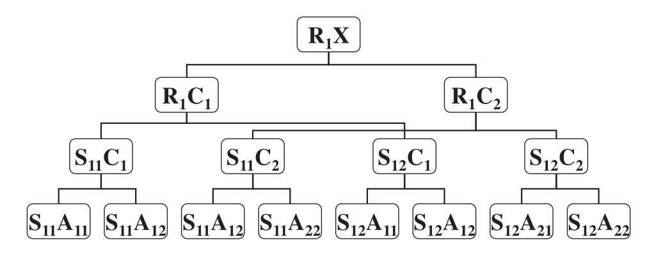
议程
基于聚类和时间序列的易腐商品分级需求预测
用于层级预测的一个RX-RC-SC-SA层级结构

Slide 110
议程
基于聚类和时间序列的易腐商品分级需求预测
为了在一个层次中获得最多的利润，一个有意义的商品聚类就变得尤其重要。在聚类过程中根据商品的销售模式自动识别出商品的类别，发现在缺货时易腐商品有着更高的替代率，也就是说消费者会买同类别的其他一种商品
为了完成聚类分析，把销售点数据以一个向量来表示(Pa, q, Day)，表示商品a在季度q中每个工作日Day的日内销售模式。这样设计是因为每周的不同营业日和季节都会对销售带来影响。同时定义了在特定时间小时销售量对于全天销售量的比例。通过k-均值算法进行分组，聚类中心可以被看成特定类别的商品的一般需求。在进行聚类之后，通过多数投票来确定最后的商品组

Slide 111
议程
基于聚类和时间序列的易腐商品分级需求预测
为了预测时序数据，使用自回归求和移动平均(ARIMA)模型的一个扩展(ARIMAX),允许合并外部要素变量。使用ARIMA(X)主要的挑战就是如何正确设置其中的参数，这需要统计学知识而且取决于数据的性质和假设的客户行为
为了预测，有多种选择去构建时序。最直接的方法是使用一个时间序列来描述店铺营业的所有工作日的每日销售额。为了预测的后面几天的需求，可以直接设置预测范围到指定的长度。此外，一种可能的方法是将每天的时序分解到一个时序中去。因为周的销售模式是差不多的，所以这个方法似乎合理。因此，要预测三天，就需要三个模型来预测相应时间序列的下一个点。这使得需要拟合预测模型的时间序列的长度减少了83.33%。总共只有50%的现有数据用于预测未来三天的销售情况，这也导致计算时间减少

Slide 112
议程
基于聚类和时间序列的易腐商品分级需求预测
将层次聚类方法应用于面包店数据集中的16种商品中。聚类分析基于384个特征向量，因为商店仅在星期天关闭。聚类分析发现工作日的需求模型和周末的是不一样的， 发现两种几乎完美匹配的商品组Buns (圆形面包)和Bread (长条形面包)。根据这些观察结果，将特征向量分成一个包含所有工作日向量的集合( 320个向量)以及一个包含周末销售模式的所有向量的集合(64个向量)。对于每组向量，应用k=2的k-均值

Slide 113
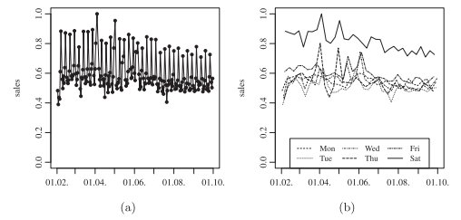
议程
基于聚类和时间序列的易腐商品分级需求预测
预测模型使用直接预测和层级预测的方法
直接预测关注店铺层级（SA）和地区商品层次（RA）的日常需求的预测准确性，因为这些层级和现在的用例最为相关
地区层圆形小面包时间序列节选

Slide 114
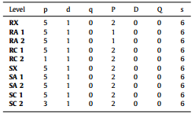

议程
基于聚类和时间序列的易腐商品分级需求预测
不同层次所用的ARIMAX的参数如下表所示，使用ARIMAX和ARIMA模型的预测MAPE结果如下图所示

Slide 115
议程
基于聚类和时间序列的易腐商品分级需求预测
层次预测
研究了是否层级预测方法会提高准确度或者减小预测的成本。经过比较只有自底向上的层级预测也就是从低层级开始预测，也就是商品层级向区域级进行预测，与直接预测的结果没有显著的不同。在店铺和区域内的特定商品聚集(SC和RC)，自上而下的预测产生了比直接预测更好的效果。自顶向下的预测更加适合对高级层级的预测。在预测过程前，将相同类型的时间序列归类在一起是很重要的。越低层的时间序列越相似预测越精准。自上而下的预测确确实实减少了计算成本并且带来了更好的扩展性

Slide 116
议程
基于聚类和时间序列的易腐商品分级需求预测
上述预测模型使管理者在易腐制品供应的决策更加合理，减少了决策成本和运营成本，可以解放更多人力，企业拥有者不用再费心在管理之上。同时还减少了商品浪费，为企业节省更多的成本

Slide 117

谢谢

